Slide 1
برنامه ریزی نگهداری وتعمیرات(نت)
تالیف :دکتر علی حاج شیر محمدی
رشته مدیریت صنعتی
دانشگاه پیام نور مشهد
زمستان 1390
مدرس :محمد حسین مروی

Slide 2
فصل اول
مدیریت فنی
(حفاظت فنی،تروتکنولوژی)

Slide 3
تعریف سیستم
سیستم ،مجموعه ای از عناصر که برای انجام ماموریت ویا رسیدن به هدف خاصی با کمیت وکیفیت معلوم،طراحی وساخته شده وبا ترتیب معینی با یکدیگر ترکیب شده اند.مانند:
یک شرکت هواپیمایی
یک کارخانه
یک ماشین
یک ساعت و.......
عناصر تشکیل دهنده سیستم:
هسته اصلی(عناصر اجرا کننده ماموریت)
عوامل وامکانات پشتیبانی(قطعات یدکی،اسناد ومدارک ،نقشه ها ،پرسنل و....)
این دوعامل بدون یکدیگر نمی توانند فعالیت نمایندودر هر طراحی سیستمی باید درنظرداشت.

Slide 4
تروتکنولوژی(Terotechnology)یا مدیریت فنی
تروتکنولوژی مجموعه فعالیتها در جهت پاسخگویی به دواصل مهم:
عمر اقتصادی تجهیزات وهزینه پایین نگهداری وتعمیرات
خرابی کمتر تجهیزات در دوره بهره برداری وسرعت فرسودگی اقتصادی
ردیف دوم به عنوان نت مطرح است
فعالیتهای تروتکنولوژی در مراحل طراحی،ساخت،نصب وراه اندازی وبهره برداری در سیستمهای صنعتی مورد ملاحظه می باشد.

Slide 5
تروتکنولوژی(Terotechnology)یا مدیریت فنی
تروتکنولوژی عبارت است ترکیبی از فعالیتهای مدیریتی،مالی،مهندسی وسایر اموری که درراستای هزینه های تامین یک سیکل عمر اقتصادی (بهینه) برروی داراییها ی فیزیکی اعمال می شوند.تروتکنولوژی مشخصات فنی وطراحی کارخانه،ماشین الات ،ساختمانهاوسایر ساختارهای فیزیکی را از نظر قابلیت اطمینان (Reliability) وقابلیت تعمیر(Maintainability) مورد ملاحظه قرار داده ،ودر دوران نصب،راهاندازی وبهره برداری از انها ،مسایل نگهداری وتعمیر وبهسازی را زیر نظر داشته وتا لحظه جایگزین ادامه می یابد
امور اطلاعاتی بازتابی(Feed-back) نیز در مورد مسایل طرح ،کارایی وهزینه های سیستم ،درذ چارچوب تروتکنولوژی مورد نظر قرار می گیردو

Slide 6
اهداف مدیریت فنی
مجموعه عملیات جهت نگهداری دستگاهها در شرایط قابل قبول ویا تغییر انها به شرایط قابل قبول
فعالیت در زمینه حصول اقتصادی ترین راه صرف هزینه جهت بهره برداری وبهسازی تجهیزات
اهداف:
بالا بردن عمر مفید داراییهای فیزیکی
اطمینان از حصول اقتصادی ترین شرایط بهره برداریاز داراییهای فیزیکی
اطمینان از اماده بودن کلیه تجهیزات اضطراری نظیر سیستم های اتش نشانی ،برق اضطراری
فراهم اوردن شرایطی که ایمنی کارکنان راضمن استفاده وبهره برداری از تجهیزات

Slide 7
جایگاه امور مدیریت فنی در صنایع
با پیشرفت صنایع ودستگاهها اهمیت امور مدیریت فنی بیشتر شده است. دلایل:
کاهش نیاز به مهارتهای امور تولید با اتوماسیون دستگاهها
بالا رفتن حجم سرمایه گذاری وسرعت تولیدوتاثیر ان بر کاهش توقفات تولید
بالا رفتن قیمت قطعات یدکی وماشین الات ونیاز به مدیریت فنی دستگاهها
در سال 1960 بازای هر 22 نفر کارگر تولیدی یک نفر در نت بود ولیکن در 1970 بازای هر 9 نفر در خط مونتاژ 5 نفر نت می باشداین نسبت می تواند 30-15% باشد
تولید پیوسته
تولید انبوه
تولید دسته ای
تولید سفارشی
جهت افزایش اهمیت امور نت

Slide 8
دلایل پیچیدگی امور نت در سیستم های پیوسته
پیوستگی خط تولید ودر نتیجه رکود در مراحل دیگر تولید
کار یکنواخت شبانه روزی ونیاز به حضور نیروهای فنی
وجود افراد کم تولیدیواطلاعرسانی به سیستم نت
وسعت سطح کارگاهها وفواصل وکاهش امکان انتقال پیامهای حضوری ودریافت کمک اضطراری
عدمتشابه دستگاهها .بالا رفتن اطلاعات مرتبط
عدم مشابهت ماشین الات در سطح منطقه
عدم وجود سیستمهای یدکی در کنار ماشین الات وحجم بالای سرمایه گذاری
نیاز به کنترل دقیق عوامل فیزیکی وشیمیایی در خط تولید(ابزار الات اندازه گیری)
امکان خسارت مواد در جریان ساخت در صورت توقف دستگاهها
وجود مواد مذاب در سیستمهای تولیدی
وجود مواد با حرارت بالا ودارای خواص خورندگی و....
وجود انواع عوامل خطر افرین برای پرسنل

Slide 9
عوامل اثر گذار بر تعیین سطح نیروی انسانی نت
امکان در یافت بعضی از سرویسهای فنی از پیمانکاران خارج از صنعت
دسترسی به قطعات یدکی از بازار نزدیک
هماهنگی بین کارخانه وماشین الات وکیفیت کارکرد انها
فرهنگ صنعتی کارگران خط تولید
فرهنگ صنعتی وسطح اموزش کارکنان نت وکاربرد بهینه نیروی انسانی در نت
سیستم مدیریت فنی تعیین شده برای صنعت از نظر سطح تمرکز در ارائه خدمات فنی

Slide 10
امور فنی در نمودارهای سازمانی
عواملی همانندشرایط صنعتی،فرهنگی،اقتصادی،اجتماعی،دسترسی به افراد با صلاحیت وعوامل طبیعی در ساختار سازمانی تاثیر دارند.
بهره برداری
مدیر فنی
مدیر تولید

Slide 11
هرم تعالی سازمانهای نت
فعالیتهای سازمانی نت
سازمان بهینه
بهبود روشها
بهبود مستمر
قابلیت اطمینان(RCM)
نت خود گردان(TPM)
کنترل
مدیریت داده ها
فناوری وروشها
مدیرت موجودیها
برنامه ریزی
ارزیابی ها
راهبری
استراتژی
مدیریت

Slide 12
فصل دوم
شرایط فعلی نگهداری وتعمیرات وامور مدیریت فنی در صنایع ایران

Slide 13
شرایط نت در ایران
نت در ایران با توجه به صنایع دولتی وغیر دولتی فرق دارد.در صنایع تولید پیوسته مانند ذوب اهن،پتروشیمی،پالایشگاه ،هواپیمایی و..... مناسب ودر دیگر صنایع کوچک ومتوسط نامناسب می باشد.
نارساییها در صنایع بزرگ:
عدم وجود پویایی در سیستم های تدوین شده نت
عدم توجه به کاربرد صحیح ودقیق سیستم های موجود
در صنایع کوچک ومتوسط عموما تعمیرات مطرح است وکمتر به نت می پردازند

Slide 14
زیانهای ناشی از عدم وجود سیستم های مناسب نت در ایران
پایین بودن عمرکارکرد ماشین الات
نیاز به قطعات یدکی وتعویض قطعات
ایجاد خطرات جانی
کمبود تولید واثرات ان
کیفیت نامناسب تولید داخلی
بالابودن هزینه های تولیدی وقیمت تمام شده

Slide 15
علل وجود نارسایی در امور نگهداری وتعمیرات در ایران
وجود تاخیر زمانی نسبت به تکنولوژی روز دنیا
عدم دخالت مهندسین نگهداری در خریدها وتوجه صرف به روش تولید
وجود دسترسی راحت به قطعات در بازار خارج در دهه 50
عدم اموزش پرسنل ایرانی در بدو راه اندازی کارخانجات
عدم توجه به هزینه های دوره عمر ماشین الات واستانداردهای مرتبط
نبود در س نت در رشتهئ های مهندسی ومدیریت تا پس از انقلاب در سال 1361
نارسایی نیروی انسانی بکار گرفته شده درصنایع

Slide 16
فصل سوم
برنامه ریزی وکنترل در نگهداری وتعمیرات

Slide 17
نیازهای برنامه ریزی
تدوین برنامه های مناسب در جهت حفاظت از دارایی ها
تامین امکانات لازم برای اعمال برنامه
تهیه روشهای سیستماتیک برای سوابق از فعالیتهای انجام شده
ایجاد کانالی برای ارتباطات با دیگر واحدهاوبازنگری در ساستها وخط مشی ها

Slide 18
بخشهای اصلی تشکیل دهنده امور مدیریت فنی
مهندسی نگهداری وتعمیرات
تهیه وتدوین طرحها،روشها،دستورالعمل ها،فراهم اوری اطلاعات فنی برای بخشهای مدیریتی ودیگر بخشها
2) امور اجرایی تعمیرات(نت)
اعمال فعالیتها لازم برروی دستگاهها به منظور نگهداری وحفاظت فنی از انهابراساس سیاستها
3) انبار قطعات یدکی
سفارش ،ذخیره وصدور قطعات یدکی ولوازم مصرفی نگهداری وتعمیرات براساس سیاستها

Slide 19
فعالیتهای بخش امور اجرایی نگهداری وتعمیرات
جلوگیری از خرابیها
تعمیر خرابیها ی اضطراری
تصحیح طرح تجهیزات
توجه به بهره برداری صحیح از تجهیزات ضمن تبادل نظر با دیگر بخشهای تولید وبهره برداران

Slide 20
عوامل موثر در تعیین میزان اعمال تعمیرات پیشگیری
قابلیت اطمینان
قابلیت اطمینان یک عنصر عبارت است از احتمال کارکرد صحیح عنصر برای مدتی معین واز پیش تعیین شده ودر کیفیت معین واز پیش تعیین شده
تعمیر پذیری
تعمیر پذیری عبارت است از میزان پذیرش سیستم جهت اعمال امور تعمیراتی برای باز گردانیدن ان به شرایط مشخص وتعیین شده
هزینه ها شامل:
هزینه خسارات ایمنی
هزینه نیروی انسانی برای تعمیرات
هزینه تامین قطعات یدکی
هزینه پنهان از کار افتادگی ماشین الات خاصه در تولید پیوسته وانبوه

Slide 21
هزینه های موردنظر وروند تغییرات انها
هزینه های مستقیم نظیر:
هزینه ساعت کارکردنیروی انسانی،مواد وقطعات یدکی مورد نیاز
هزینه های غیر مستقیم نظیر:
توقف تولید ،خسارات ایمنی،افت اعتبار شرکت نزد مشتریان، هزینه ضایع شدن مواد اولیه وافت اعتبارمدیریت نزد کارکنان

Slide 22
مدل پیشنهادی برای کنترل عملیات وامار واطلاعات
مدل
سیستم داراییهای صنعت
هزینه های نیروی انسانی قطعات
هزینه های نیروی انسانی ،قطعات ،توقف ماشین
بررسی هزینه ها
سیاستهای تولید
سیاستهای نگهداری وتعمیرات
هزینه های نیرو.ی انسانی قطعات،توقف تولید
تعمیرات اضطراری
تعمیرات پیشگیرانه(بدون توقف9
تعمیرات پیشگیرانه باتوقف)
منابع نت

Slide 23
مدل پیشنهادی گردش عملیات بین بخش مهندسی وامور اجرایی نت
بازتاب اطلاعات بهبودها وروشها تعمیرات پیشگیرانه تعمیرات اضطراری بهسازی مدرنیزه سازی
هزینه هائ از کار افتادگیهای تکراریاز کارافتادگیها ی مهم واضطراری
سازمان اجرایی نت سیاستها وروشها
سیاستهای تولید
برنامه بندی زمانی نت
بازنشسته سازی تجهیزات
طرح های تصحیح به سازی
پیشنهاد تغییر در سازمانوروشهای نت
پیشهاد بهبود روسهابی تولید
سیستم رارائیهای صنعت ماشین الات وتاسیسات وساختمان
مهندسی نت بررسی وتحلیل اطلاعات
دریافت اطلاعات فنی ومال

Slide 24
فصل چهارم
مراحل سازماندهی امور نگهداری وتعمیرات

Slide 25
تفسیم بندی کارخانه ها از نظر روشهای تولید
سیستمهای تولید پیوسته
سیستم های تولید انبوه
سیستم تولید دسته ای
سیستم های تولید سفارشی

Slide 26
شناسایی محیط کار
موقعیت وشرایط صنعتی محیط اطراف
شرایط اقلیمی
وضعیت دریافت تاسیسات ضروری نظیراب،برق،سوخت و......

Slide 27
تهیه شناسنامه برای دستگاه
تهیه لیست دستگاهها
کد گذاری دستگاهها وتجهیزات
تهیه پرونده دستگاهها
تهیه کارت دستگاه شامل اطلاعات:
کد دستگاه
مشخصات فنی شامل:قدرت،سرعت،مدل،ابعاد فیزیکی،وزن
محل نصب یا بهره برداری
اططلاعات مالی
محل وشماره کاتا لوگها،نقشه ها ودستورالعمل های فنی
قطعات اصلی دستگاه
انواع تاسیسات لازم
نام وادرس سازنده،فروشنده،نمایندگی فروش قطعات یدکی ومل سرویسهای پس از فروش

Slide 28
کد گذاری دستگاهها
هدف: امکانات جمع اوری وطبقه بندی امار واطلاعات فنی،مالی،هزینه ها،کنترل کارایی امور فنی
طبقه بندی داراییها براساس دسته بندی های زیر:
ماشینهای تولید،ماشنهای پشتیبانی ،ماشینهای ازمایشگاهی،وسایل انتقال مواد،شبکه های تاسیسات،سیستمهای تهویه مطبوع،ساختمانها ،ماشینهای دفتری،وسایل رفاهی وخدماتی
در کد گذاری توسعه اینده ،محل ،شماره ماشین،مدلو سری ماشین و... لحاظ می شود
در صورت زیادبودن دستگاهها از عدد وحرف استفاده شود
کد گذاری در شرکتها با یکدیگر متفاوت می باشد
کدگذاری در همه واحدهای شرکت یکسان می باشد
کد برروی قطعات نصب میشود

Slide 29
فصل پنجم
سطح تمرکز سرویسهای فنی

Slide 30
انواع سازمانهای نت
سازمان نت متمرکز
سازمان نت غیر متمرکز
مدیریت نت
کارگاه 1
کارگاه 2
کارگاه3
کارگاه شماره 1
تولید
نت

Slide 31
مزایا ومعایب انواع سیستمها
بالا بردن سرعت انتقال
بالا رفتن سرعت یادگیری
اشنایی کارکنان با روشهای تولید خاص
همکاری نزدیک وروابط انسانی با واحد
معایب:
بالا بردان هزینه بالاسری
بالارفتن حجم وهزینه قطعات
یکنواختی کار کارگران
عدم اشنایی کارکنان با سایر تخصصها
عدم امکانات اموزشی
عدم امکان مطالعه وبررسی بازده گروههای نگهداری وتعمیرات ومقایسه وضعیت ماشین الات وتجهیزات
پایین بودن میزان استفاده از کارکنان واحدهای نت
عدم امکان استاندارد کردن قطعات یدکی

Slide 32
دیدگاههای موجود در مورد استفاده از سیستم ها
از سالهای گذشته دیدگاه به سمت گذر از سیستم متمرکز به نیمه متمرکز ودر سالهای اخیر به سیستم متمرکز بوده است.
اهم دلایل استفاده از سیستم غیر متمرکز:
وسعت کارخانه
عدم وجوهاشتراک در نوع خدمات فنی
عوامل مسدود کننده کارگاهها

Slide 33
ارزیابی مقایسه ای میزان تمرکز یا عدم تمرکز امورنت
با استفاده از پارامترهای تاثیر گذار وامتیاز دهی انها
اغلب صنایع تمایل به استفاده از صنایع متمرکز دارند

Slide 34
اصول یک سیستم نیمه متمرکز نت
در این سیستم افراد نت در هر کارگاه وجود دارند
با دستور مدیریت تولید تعمیرات انجام میشود.
خط مشی کلی،حقوق،نقل وانتقال،ارتقا و... تو.سط نت مرکزی است
امار واطلاعات به نت مرکزی ارسال می شود
یک کارگاه مجهز نت مرکزی وجود دارد
کارگاه نت مرکزی به تعمیران خودروها،تعمیرات حساسنظیر ابزار دقیق،تراشکاری وجوشکاریو.... می پردازد.

Slide 35
تجزیه وتحلیل کیفی ساختار نیمه متمرکز
خدمات ابزار دقیق
خدمات مکانیکی والکتریکی
خدمات مدیریتی نت
امور برنامه ریزی
ارتباط نت با بخش تولید
تمرکز اطلاعات
کاربرد منابع انسانی وابزار
بررسی ها نشان داده است بهره وری از نیروی انسانی در نت نیمه متمرکز 20%بوده است

Slide 36
فصل ششم
چارچوب فعالیتهای امور مدیریت فنی

Slide 37
نمودار تفکیکی وشرح مسئولیتها
مسئولیت های اصلی مهندسی،تعمیرات وتامین قطعات یدکی
مسئولیت راهبری شبکه تاسیسات
طرح های صنعتی
از کار اندازی ماشینها(بازنشسته سازی)
ساخت قطعات
فعالیتهای نت:
مستقیم وعملی
نوسازی -به سازی،مدرنیزه سازی-تغییر در استقرار
ساخت تولیدقطعات یدکی
پشتیبانی از سیستم نت
فعالیتهای متفرقه

Slide 38
فصل هفتم
تشکیلات سازمانی

Slide 39
نمودارهای سازمانی پیشنهادی برای امور مدیریت فنی
مدیریت نت
بخش انبار قطعات یدکی
بخش نگهداری وتعمیرات(اجرایی)
بخش امور مهندسی
بخش تاسیسات

Slide 40
ویژگیهای اخلاقی ضروری کارکنان نت
وظیفه شناسی
احساس مسئولیت
قدرت واستعداد یادگیری وتجزیه وتحلیل وبررسی
برقراری ارتباط صحیح وانتقال اطلاعات به صورت جامع وقابل فهم
کارایی وتوانایی در انتقال دقیق مطالب ودستورهای کار

Slide 41
فاکتورهای انسانی (ماندگاری نیروی انسانی نت)
احساس امنیت
امکان برخورداری از اموزش
احساس برتری نسبت به کارگران تولید
ازادی عمل بیشتر
محیط سالمتر از نظر فیزیکی
تمایل مسئولین به انجام نت در ایام تعطیل
حالت اماده بکار کارکنان نت
شرایط حقوق ودستمزد
عدم وجود امکانات فنی وپشتیبانی
عدم دقت اپراتورهای تولید در استفاده صحیح از ماشین الات
احتیاج سایر صنایع به تخصص کارکنان نت
تحتمال خطرات جانی
داشتن مسئولیت بیشتر

Slide 42
خروج کارکنان نت
میزان استعفای کارکنان نت حدود 25% در ایران می باشد
هزینه های حاصل از استعفای کارکنان نت:
هزینه اداری
هزینه اگهی استخدام
هزینه اموزش
هزینه افزایش زمان عیب یابی
هزینه تخریب مواد
هزینه افزایش احتیاج به سرپرستی ونظارت
هزینه های اضافه کاری

Slide 43
فصل هشتم
وظایف دفتر برنامه ریزی نت

Slide 44
خلاصه وظایف دفتر برنامه ریزی
در یافت در خواستهای تعمیراتی
شماره گذاری
تعیین اولویتها
بررسی ونوشتن کد هزینه
گرفتن تایید سرپرست
ارائه درخواست در جلسات هفتگی وبرنامه ریزی درنت
تهیه درخواست خرید قطعات ومصالح
براورد زمان انجام کار
تهیه برنامه کنترل کار
قرار دادن کار در برنامه روزانه
پیگیری نحوه اجرای کار
در یافت اطلاعات مربوط به هزینه نفر ساعت
جمع اوری ساعات کار
جمع اوری هزینه قطعات ومصالح مصرفی
تعیین هزینه های کل
اطلاعات به قسمت متقاضی وگرفتن تایید
تهیه گزارشات مدیریتی

Slide 45
فصل نهم
بازرسیهای فنی وتعمیرات پیشگیرانه

Slide 46
مقدمه
در یک سیستم منظم نت 94% نت مربوط به بازرسی وپیشگیری و 6% تعمیرات اضطراری است
50%فعالیتهای مدیریت نت جنبه غیر تعمیراتی دارد
در یک سیستم منظم نت فقط 3% تعمیرات اضطراری و97% تعمیرات پیشگیرانه است

Slide 47
سطوح مختلف بازدید فنی
بازدید توسط انسان توسط حواس
بازدید توسط انسان ولی با استفاده از ابزار
انالیز شیمیایی روغنهای مستعمل
نصب واستفاده از ابزار وتجهیزات نصب شده بر روی دستگاهها برای اعلام خطر

Slide 48
روشهای برنامه ریزی بازدید های فنی
فرم پیشگیری
فرم سالیانه پیشگیری
برنامه هفتگی
فرم مشخصات کار پیشگیری
فرم گزارش بازرسی
کاربرد کامپیوتر در امور تعمیرات پیشگیری(CMMS)
برنامه روانکاری
تعمیرات کلی

Slide 49
فصل دهم
ارتباطات سازمانی

Slide 50
دلایل نیاز به ارتباطات
تبادل نظر در مورد در خواستهای تعمیراتی از امور تولید
تبادل نظر در مورد امور پیشگیری با تولید
تبادل نظر در موارد تغییر
تبادل نظر در زمان کسری قطعات یدکی و....

Slide 51
وسایل برقراری ارتباط
تلفن
سیستم پیچ
گیرنده وفرستنده های کوچک وقابل حمل
شبکه های کامپیوتری

Slide 52
زبان فنی
پیشنهاد کاتر پیلر برای این ارتباط فنی:
استاندارد کردن اصطلاحات نت
استاندارد کردن ساختارجملات فنی در نت
حذف اصطلاحات مترادف
بکار گیری سیستم ILSAM(استفاده از مخفف ها برای کاستن مشکل ارتباطی با متخصصین)

Slide 53
فصل یازدهم
سرویسهای قابل دریافت از پیمانکاران

Slide 54
موارد بکار گیری پیمانکاران بیرونی
خدماتی که در یک مدت طولانی فقط یک بار لازم است
خدمات مستمر
تامین نیروی کار

Slide 55
فصل دوازدهم
اطلاعات ومدارک پشتیبانی فنی

Slide 56
اهمیت اطلاعات ومدارک فنی
عدم دسترسی راحت به سازندگان خارجی دستگاهها
توجه به نوع اطلاعات فنی شامل مشخصات فنی دستگاه
دستورالعملهای راه اندازی
روشهای بهره برداری
دستورالعملهای نگهداری وتعمیرات
لیست قطعات
دیاگرامهای قابل نصب روی دیوار
فیلم ها واسلایدهای CD وکتابهای اموزشی

Slide 57
کتابچه لیست قطعات یدکی
شماره کتابچه
شماره شکل
شماره هر قطعه
شماره فنی سازنده
نام قطعه
تعداد قطعه

Slide 58
نمودارهای عیب یابی
نمودار MDC(چارت وابسته نگهداری)
نمودار درختی
نمودار نیمه ساز

Slide 59
فصل سیزدهم
سیستمهای اطلاعات بازتابی

Slide 60
امارهای مورد نیاز
درصد تعمیرات برنامه ریزی شده نسبت به کل کارها
ساعات از کار افتادگی تجهیزات ودلایل ان
امار هزینه های نت
نسبت هزینه های مصرف شده برای تعمیرات پیشگیری نسبت به کل هزینه ها
روند از کار افتادگی ها
امارهایی در مورد میزان قابلیت اطمینان محصولات سازندگان
میزان کارکرد وبازدیدهای بازرسین نت
مقادیر هزینه های صرف شده
اماری در مورد متوسط زمان انجام تعمیر MTTR
متوسط زمان فاصله بین دو تعمیرMTBF

Slide 61
تجزیه وتحلیل امارها
کد گذاری دلایل از کار افتادگی

Slide 62
فصل چهاردهم
انبار قطعات یدکی ولوازم مصرفی نت

Slide 63
کلیات
پارامترهای تاثیر گذار بر سیستم کنترل موجودی
تصمیم گیری در مورد سیستم سفارشات
تصمیم گیری در مورد مقادیر در سیستم سفارش انتخاب شده
توجه به پارامترهای هزینه ای
سرعت مصرف قطعه
میزان اطمینان از موجودی

Slide 64
مسئولیتهای نگهداری موجودی ها
وظایف قسمت واردات انبار
وظایف قسمت موجودیها وصادرات
وظایف قسمت کنترل موجودیها

Slide 65
انبارهای اقماری
کاتالوگهای انبار
سایر روشهای کنترل
تفکیک انبار فنی از انبار مصارف تولیدی عمومی
کاربرد کامپیوتر در انبار فنی
صرفه جوییهای قابل دسترس در انبار

Slide 66
فصل پانزدهم
نکات قابل مطالعه هنگام تصمیم گیری
در مورد خرید ماشین الات

Slide 67
قابلیت تعمیر دستگاه
دسترسی راحت به قطعات یدکی
ایا این دستگاه در مراکز نزدیک استفاده می شود
نمایندگی فروش دستگاه اسناد ومدارک فنی
امکانات اموزش
راحتی در تعویض قطعات
منطقی بودن قیمت قطعات
درصد ساخت قطعات یدکی توسط سازنده دستگاه
اندازه ها ونوع ان
تفکیک پذیر بودن قطعات یدکی
ابزار وتجهیزات لازم برای تعمیرات

Slide 68
قابلیت اطمینان دستگاه
نصب چراغها ،علایم عیب نما ،بوق اخطار و...
منفرد بودن قطعات تعمیری وقطعات کلیدی
محافظت قسمت های اصلی دستگاه در موارد محیطی مثل گرد وخاک ،رطوبت
شرایط ایمنی کارکنان
منفرد بودن زیر سیستم های دستگاه مانند شیر های اطمینان ،تر موستات

Slide 69
فصل شانزدهم
کاربرد کامپیوتر در برنامه ریزی
کنترل امور نت

Slide 70
دلایل بکارگیری
فزونی حجم اطلاعات
احتیاج سریع به اطلاعات
احتیاج به دقت وصحت
نیاز به سیستم پویا وبهنگام سازی اطلاعات
بالا بودن نسبی هزینه های تهیه ،نصب وراه اندازی سیستم های کامپیوتری
امکان دسترسی به سیستم های نرم افزاری مناسب
نرم افزارهایی مانند: MANCOMوCMMS

Slide 71
نمونه خدمات کامپیوتری در نت
اطلاعات کلی در مورد سازمان در ارتباط با امور نت
سازمان-نیروی انسانی
هزینه های امور نت ومهندسی وانبار قطعات یدکی
برنامه ریزی کارهای مورد در خواست
روشها ودستورالعملها واطلاعات در مورد تجهیزات
انبار قطعات یدکی

Slide 72
فصل هفدهم
احتمالات وکاربرد ان در مهندسی نت

Slide 73
امار واحتمالات برای بررسی نت
استفاده از هیستوگرامهای نشان دهنده توزیع نسبی زمان
بکار گیری توابع احتمالی توزیع عمر(تابع چگالی توزیع عمر)
مقادیر میانگین وانحراف معیار

Slide 74
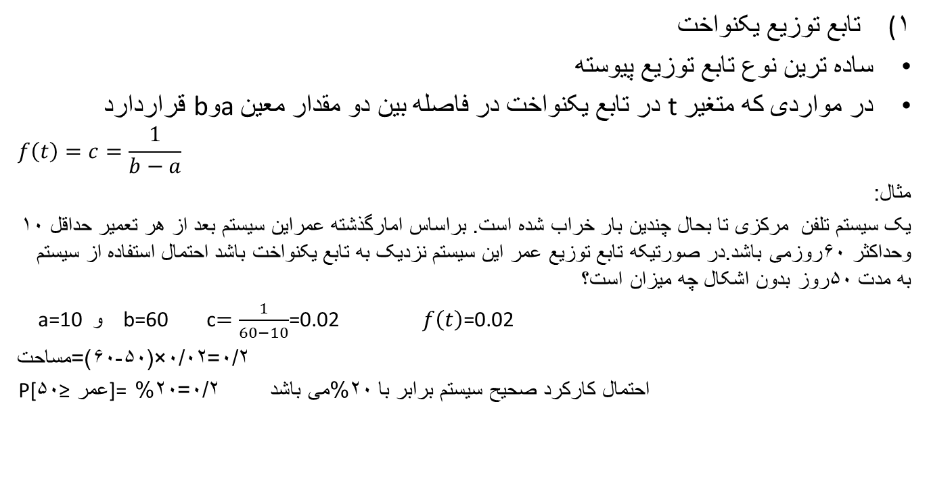
توابع توزیع احتمالی مورد استفاده در محاسبات نت
تابع توزیع یکنواخت
ساده ترین نوع تابع توزیع پیوسته
در مواردی که متغیر t در تابع یکنواخت در فاصله بین دو مقدار معین aوb قراردارد
$$f\left(t\right)=c=\frac{1}{b−a}$$
مثال:
یک سیستم تلفن مرکزی تا بحال چندین بار خراب شده است. براساس امارگذشته عمراین سیستم بعد از هر تعمیر حداقل 10 وحداکثر 60روزمی باشد.در صورتیکه تابع توزیع عمر این سیستم نزدیک به تابع یکنواخت باشد احتمال استفاده از سیستم به مدت 50روز بدون اشکال چه میزان است؟
a=10 و b=60 c$=\frac{1}{60−10}$=0.02 $f\left(t\right)$=0.02
0/2=0/02×(50-60)=مساحت
احتمال کارکرد صحیح سیستم برابر با 20%می باشد 0/2=20% ]=عمر ≥50P[

Slide 75
تابع توزیع نرمال
این تابع نسبت به میانگین دارای تقارن است.
با عوامل میانگین وانحراف معیار تعریف می شود.
مساحت محصور بین خطوط با انحراف یک ودو وسه به میزان 68 ، 95 و 99/7 درصد از کل منحنی می باشد.
تجربه نشان می دهد لامپهای الکتریکی،بال بیرینگها نصب شده بر روی محورهای دوار وزیر سیستم های کاملتر نظیر موتورهای اتوبوس مسافربری شهری از این تابع پیروی می نمایند
در این تابع عمرهای بسیار کوتاه وبلند با احتمال کمی اتفاق می افتندوعمر سیستم ها عموما به میانگین نزدیک است.

Slide 76
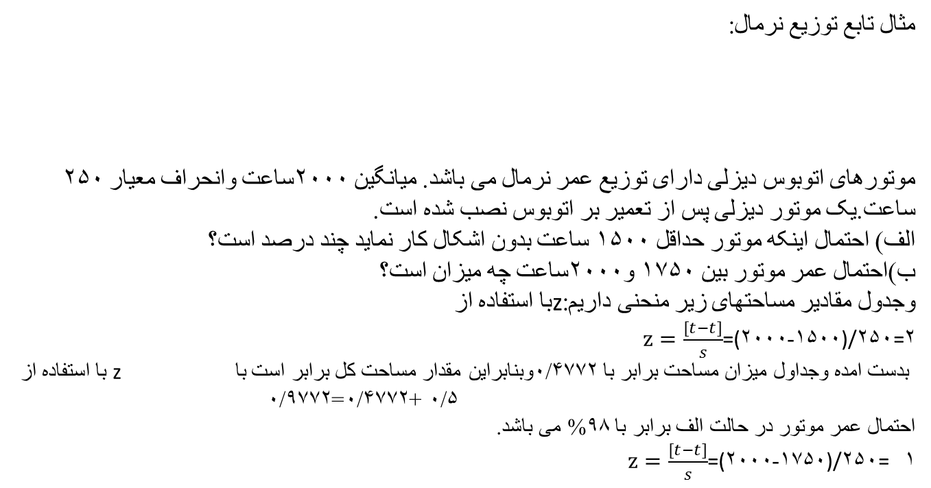
مثال تابع توزیع نرمال:
موتورهای اتوبوس دیزلی دارای توزیع عمر نرمال می باشد. میانگین 2000ساعت وانحراف معیار 250 ساعت.یک موتور دیزلی پس از تعمیر بر اتوبوس نصب شده است.
الف) احتمال اینکه موتور حداقل 1500 ساعت بدون اشکال کار نماید چند درصد است؟
ب)احتمال عمر موتور بین 1750 و2000ساعت چه میزان است؟
با استفاده از zوجدول مقادیر مساحتهای زیر منحنی داریم:
$z=\frac{[t−t]}{s}$=(1500-2000)/250=2
با استفاده از z بدست امده وجداول میزان مساحت برابر با 0/4772وبنابراین مقدار مساحت کل برابر است با 0/5 +0/4772=0/9772
احتمال عمر موتور در حالت الف برابر با 98% می باشد.
$z=\frac{[t−t]}{s}$=(1750-2000)/250=1
با استفاده از Z وجداول مساحت 34% می گردد.واحتمال در حالت ب برابر است با
0/16=0/34-0/5=مساحت
احتمال برابر با 16% می گردد

Slide 77
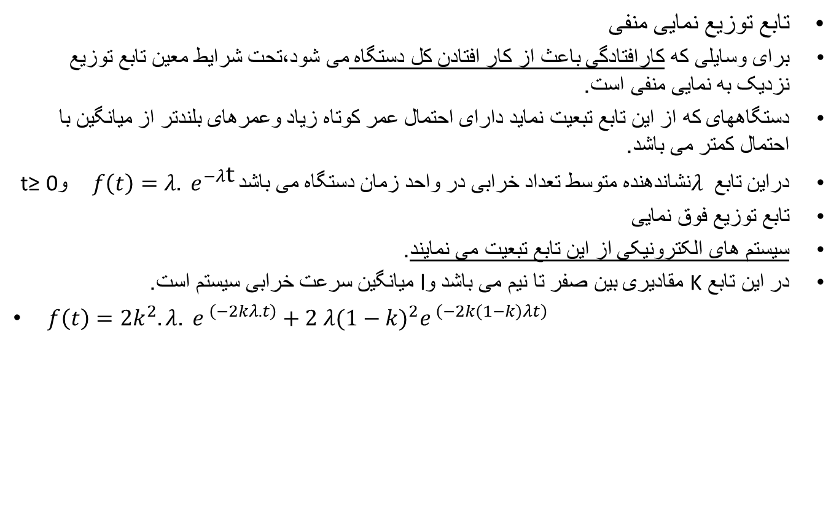
تابع توزیع (ادامه)
تابع توزیع نمایی منفی
برای وسایلی که کارافتادگی باعث از کار افتادن کل دستگاه می شود،تحت شرایط معین تابع توزیع نزدیک به نمایی منفی است.
دستگاههای که از این تابع تبعیت نماید دارای احتمال عمر کوتاه زیاد وعمرهای بلندتر از میانگین با احتمال کمتر می باشد.
دراین تابع $λ$نشاندهنده متوسط تعداد خرابی در واحد زمان دستگاه می باشد$f\left(t\right)=λ. e^{−λ\text{t} }$ و0t≥
تابع توزیع فوق نمایی
سیستم های الکترونیکی از این تابع تبعیت می نمایند.
در این تابع K مقادیری بین صفر تا نیم می باشد وl میانگین سرعت خرابی سیستم است.
$f\left(t\right)=2k^{2}.λ. {e }^{\left(−2kλ.t\right)}+2λ{(1−k)}^{2}{e }^{\left(−2k(1−k)λt\right)}$

Slide 78
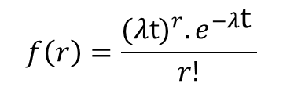

توابع(ادامه)
تابع توزیع پواسون
از این تابع برای تعیین احتمال وقوع خرابی تجهیزات در یک فاصله زمانی استفاده می شود
برای تعیین حجم ذخیره ومقدار سفارش قطعات یدکی مورد استفاده می گیرد
برای حالتی که n قطعه باشد انگاه سرعت خرابی n$λ$می شود
تابع به شکل: $f\left(r\right)=\frac{{(nλ\text{t})}^{r}{.e}^{−nλ\text{t} }}{r!}$
$$f\left(r\right)=\frac{{(λ\text{t})}^{r}{.e}^{−λ\text{t} }}{r!}$$

Slide 79

مثال تابع پواسون
1)سیستم رادار نصب شده بر یک هواپیما عمر متوسط 200 ساعت پرواز وتابع عمر ان توزیع پواسون ،با چنددرصد احتمال این رادار بدون اشکال برای 50ساعت پرواز نماید؟
$λ$= 1/200=0/005
n$λ$t=50×1×0/005=0/25
با استفاده از نمودار پواسون احتمال تقریبا برابر با 78% می باشد.

Slide 80

تابع توزیع ویبول
لامپهای الکترونی در توزیع عمر تابع ویبول می باشند.
در این فرمول bپارامتر شکل وmپارامتر خاصیتی توزیع می باشدکه به عمر متوسط وابسته است.
در شرایطی که b=1 باشد تابع همسان توزیع نمایی منفی وb>1 تابع به ویبول نزدیک است.
$f\left(t\right)=\frac{b}{m}{\left(\frac{t}{m}\right)}^{b−1}×e^{−({\frac{t}{m})}^{b}}$ وt≥0

Slide 81
توابع توزیع جمعی
تابع توزیع یکنواخت
تابع توزیع نرمال
تابع توزیع نمایی منفی
تابع توزیع فوق نمایی
تابع توزیع پواسون
تابع توزیع ویبول
از این توابع در شرایطی که بخواهیم احتمال عمر دستگاه را در زمان مساوی یا کمتر از t لازم باشد استفاده می شود.

Slide 82
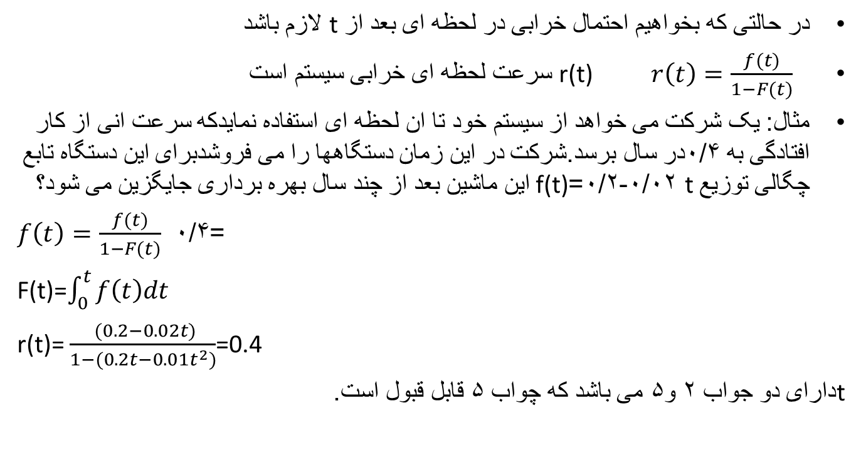
سرعت لحظه ای خرابی
در حالتی که بخواهیم احتمال خرابی در لحظه ای بعد از t لازم باشد
$r\left(t\right)=\frac{f(t)}{1−F(t)}$r(t) سرعت لحظه ای خرابی سیستم است
مثال: یک شرکت می خواهد از سیستم خود تا ان لحظه ای استفاده نمایدکه سرعت انی از کار افتادگی به 0/4در سال برسد.شرکت در این زمان دستگاهها را می فروشدبرای این دستگاه تابع چگالی توزیع t 0/02-0/2=f(t) این ماشین بعد از چند سال بهره برداری جایگزین می شود؟
$f\left(t\right)=\frac{f(t)}{1−F(t)}$=0/4
F(t)=$\int_{0}^{t}{f\left(t\right)dt}$
r(t)=$\frac{ (0.2−0.02t)}{1−(0.2t−0.01t^{2})}$=0.4
tدارای دو جواب 2 و5 می باشد که چواب 5 قابل قبول است.

Slide 83
سیکل(چرخه) عمر سیستمهای صنعتی
اغلب ماشین الات در ابتدا دوره بهره برداری تابع توزیع فوق نمایی
پس از گذشت زمان تابع توزیع نمایی منفی
در دوره اخر عمر به توابع توزیع نرمال وویبول
در ابتدای دوره بهره برداری دستگاهها نیاز به تنظیم ورفع نواقص دارند
با گذشت زمان دستگاه با محیط اطراف سازگار می شود
فواصل زمانی اقتصادی برای تعویض قطعات ونوسازی با ایجادمدلهای ارزیابی اقتصادی شرایط ماسین قابل حصول است.

Slide 84
فصل هجدهم
قابلیت اطمینان وشاخص های ارزیابی

Slide 85
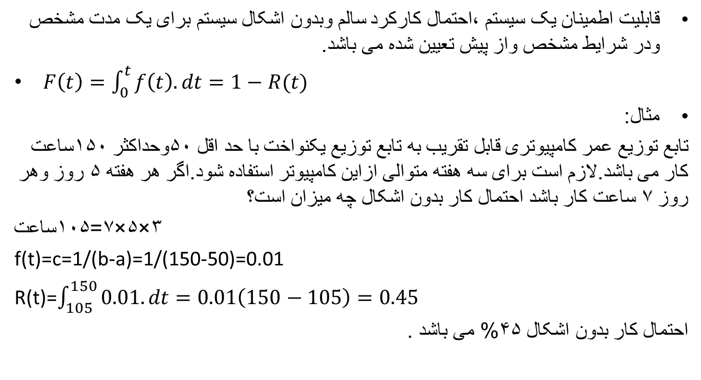
قابلیت اطمینان
قابلیت اطمینان یک سیستم ،احتمال کارکرد سالم وبدون اشکال سیستم برای یک مدت مشخص ودر شرایط مشخص واز پیش تعیین شده می باشد.
$F\left(t\right)=\int_{0}^{t}{f\left(t\right).dt=1−R(t)}$
مثال:
تابع توزیع عمر کامپیوتری قابل تقریب به تابع توزیع یکنواخت با حد اقل 50وحداکثر 150ساعت کار می باشد.لازم است برای سه هفته متوالی ازاین کامپیوتر استفاده شود.اگر هر هفته 5 روز وهر روز 7 ساعت کار باشد احتمال کار بدون اشکال چه میزان است؟
3×5×7=105ساعت
f(t)=c=1/(b-a)=1/(150-50)=0.01
R(t)=$\int_{105}^{150}{0.01.dt=0.01\left(150−105\right)=0.45}$
احتمال کار بدون اشکال 45% می باشد .

Slide 86
قابلیت اطمینان(ادامه)
مثال:
یک دستگاه تنظیم موتورهای بنزینی بطور متوسط هر 45 روز یک بار در اثر خرابی اضطراری از کار می افتد این دستگاه برای استفاده 30 روز به نقطه دیگری ارسال شده است.با توجه به توزیع عمر نرمال دستگاه وانحراف معیار 7 ،این دستگاه در طی این مدت بدون اشکال کار می نماید؟
Z=(45-30)/7=2.14
Area appendix z(2.14)=0.4838
P=0.5+0.4838=.9838
P=98.38%

Slide 87
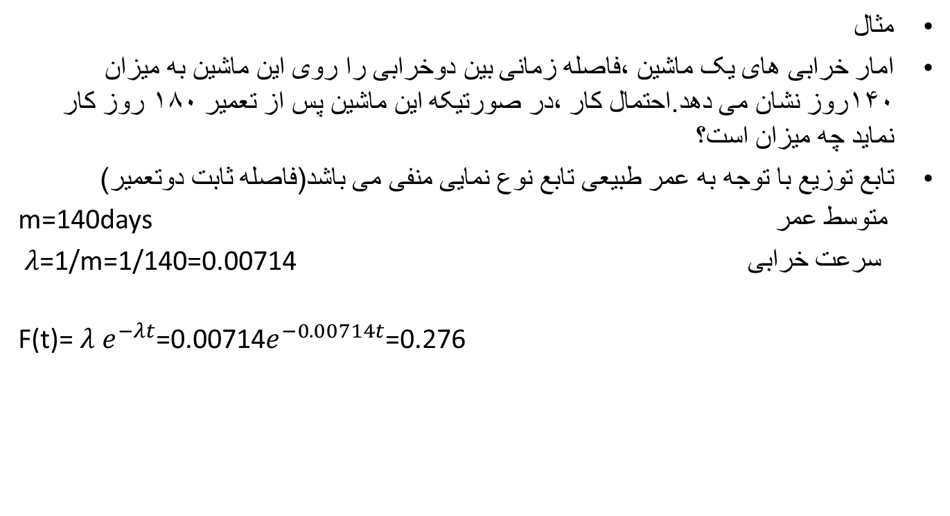
قابلیت اطمینان(ادامه)
مثال
امار خرابی های یک ماشین ،فاصله زمانی بین دوخرابی را روی این ماشین به میزان 140روز نشان می دهد.احتمال کار ،در صورتیکه این ماشین پس از تعمیر 180 روز کار نماید چه میزان است؟
تابع توزیع با توجه به عمر طبیعی تابع نوع نمایی منفی می باشد(فاصله ثابت دوتعمیر)
m=140days متوسط عمر
$λ$=1/m=1/140=0.00714 سرعت خرابی
F(t)=$λ e^{−λt}$=0.00714$e^{−0.00714t}$=0.276

Slide 88
قابلیت اطمینان سیستم های مرکب
یک سیستم مجموعه ای از عناصر وسیستم ها می باشد وشکل انها متفاوت وبه دسته های زیر می باشد:
ترکیب متوالی(سری یا زنجیره ای)
2) ترکیبهای موازی
M-1
M-2
M-K
M-1
M-2
M-k

Slide 89
سیستمهای ترکیبی(ادامه)
ترکیب متوالی-موازی
مرحلهK مرحله 2 مرحله 1
1-1
1-2
K-1
2-1
2-2
K-2
1-n1
n2-2
K-3

Slide 90
سیسیتم های ترکیبی(ادامه)
4) ترکیبهای موازی از خطوط متوالی
در این سیستم چند خط مشابه یکدیگر می باشند
همیشه یک خط اماده می باشد
1-1
1-2
K-1
2-1
2-2
K-2
1-n
2-n
K-n

Slide 91
سیستم های ترکیبی(ادامه)
تر کیبهای مختلط
a
c
g
h
f
b
i
j
d
e
n
l
m
p
r

Slide 92
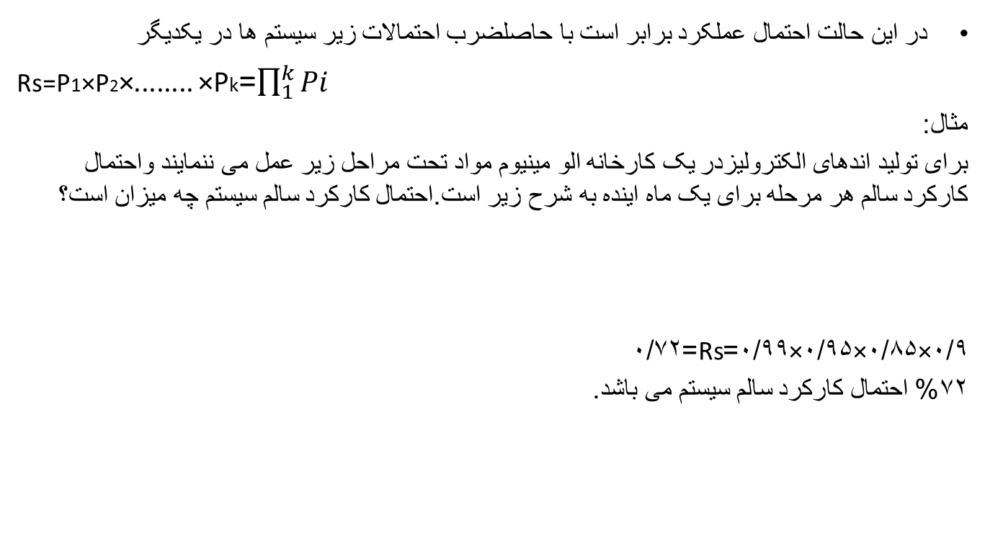
محاسبه قابلیت اطمینان در ترکیبهای متوالی
در این حالت احتمال عملکرد برابر است با حاصلضرب احتمالات زیر سیستم ها در یکدیگر
Rs=P1×P2×........ ×Pk=$\prod_{1}^{k}{Pi}$
مثال:
برای تولید اندهای الکترولیزدر یک کارخانه الو مینیوم مواد تحت مراحل زیر عمل می ننمایند واحتمال کارکرد سالم هر مرحله برای یک ماه اینده به شرح زیر است.احتمال کارکرد سالم سیستم چه میزان است؟
0/9×0/85×0/95×0/99=Rs=0/72
72% احتمال کارکرد سالم سیستم می باشد.
نام اجزاء | کوره اولیه | میکسر | پرس | کوره پخت
در صد احتمال کارکردسالم | 90 | 85 | 95 | 99

Slide 93

محاسبه قابلیت در حالت موازی
در این حالت در صورت خرابی همه ماشینهای ،سیستم متوقف می شود.
Rs=1-q1×q2×q3×……×qn=1-$\prod_{1}^{n}{qi}$
q=1-p
مثال:
در یک ایستگاه پمپ بنزین شامل 4 دستگاه پمپ همیشه پمپی برای استفاده اماده می باشد با توجه به احتمال کارکرد سالم پمپها مطابق جدول زیر چند درصد احتمال کار سالم پمپها وجود دارد؟
0/1×0/2×0/1×0/3-1=0/9994=Rs
شماره پمپ | 1 | 2 | 3 | 4
Pi | 0/9 | 0/8 | 0/9 | 0/7
qi | 0/1 | 02 | 0/1 | 03

Slide 94
محاسبه قابلیت اطمینان(ادامه)
قابلیت اطمینان در ترکیبهای موازی/متوالی
قابلیت اطمینان در ترکیبهای موازی از خطوط متوالی
محاسبه قابلیت اطمینان در ترکیبهای مختلط

Slide 95
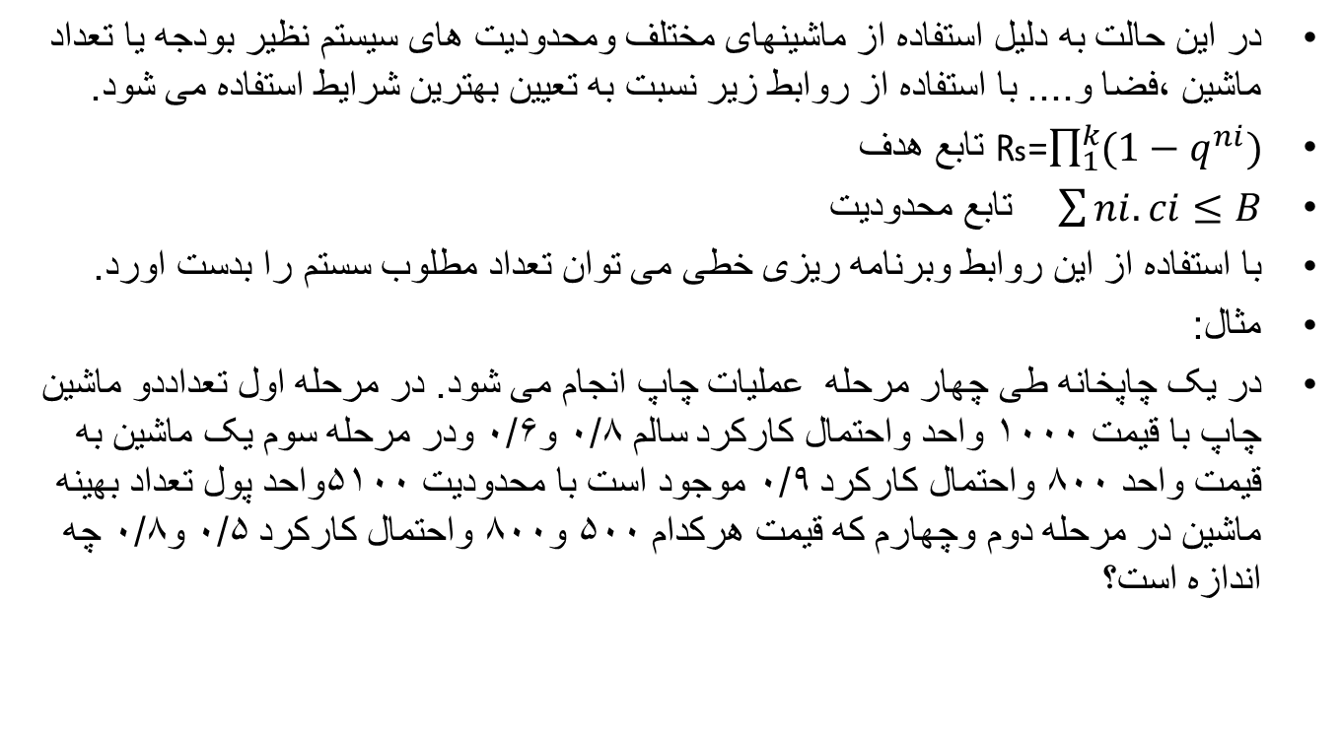
طرح بهینه یک سیستم متوالی/موازی
در این حالت به دلیل استفاده از ماشینهای مختلف ومحدودیت های سیستم نظیر بودجه یا تعداد ماشین ،فضا و.... با استفاده از روابط زیر نسبت به تعیین بهترین شرایط استفاده می شود.
₨=$\prod_{1}^{k}{(1−q^{ni})}$ تابع هدف
$\sum{ni.ci≤B}$ تابع محدودیت
با استفاده از این روابط وبرنامه ریزی خطی می توان تعداد مطلوب سستم را بدست اورد.
مثال:
در یک چاپخانه طی چهار مرحله عملیات چاپ انجام می شود. در مرحله اول تعداددو ماشین چاپ با قیمت 1000 واحد واحتمال کارکرد سالم 0/8 و0/6 ودر مرحله سوم یک ماشین به قیمت واحد 800 واحتمال کارکرد 0/9 موجود است با محدودیت 5100واحد پول تعداد بهینه ماشین در مرحله دوم وچهارم که قیمت هرکدام 500 و800 واحتمال کارکرد 0/5 و0/8 چه اندازه است؟

Slide 96
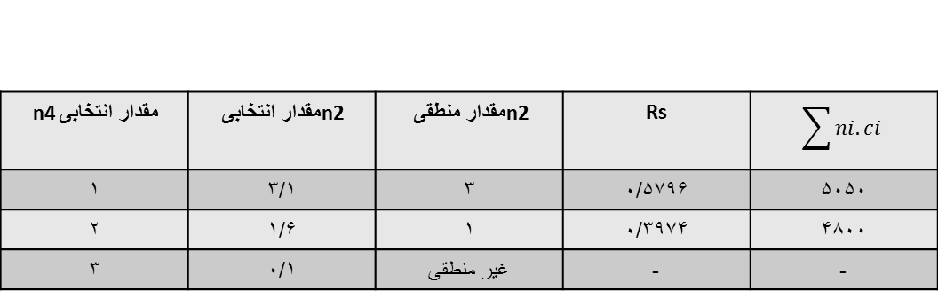

مثال(ادامه)
₨=0.92×(1-${0.5}^{n2}$)(1-0.1)(1-${0.2}^{n4}$)
(1000×2)+(500×n2)+(800×1)+(750×n4)≤5100
بنابراین ترکیب بهینه عبارت است از:
ماشین چاپ دو دستگاه
ماشین تاکن 3 دستگاه
ماشین برش یک دستگاه
ماشین صحافی یک دستگاه
مقدار انتخابی n4 | مقدار انتخابی n2 | مقدار منطقی n2 | Rs | $$\sum{ni.ci}$$
1 | 3/1 | 3 | 0/5796 | 5050
2 | 1/6 | 1 | 0/3974 | 4800
3 | 0/1 | غیر منطقی | - | -

Slide 97
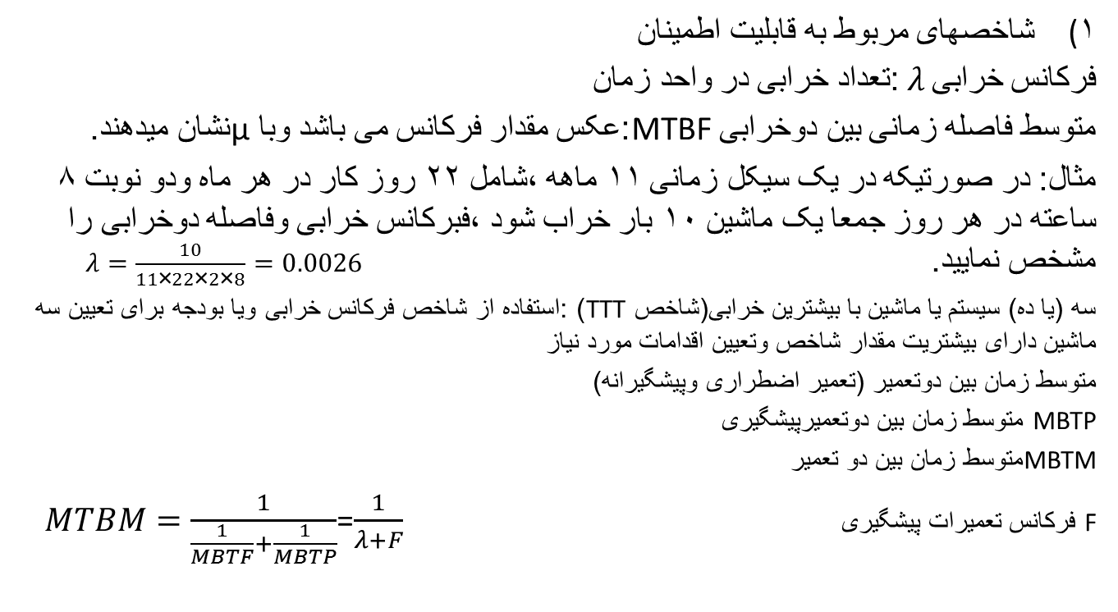
شاخصهای ارزیابی امکانات پشتیبانی
شاخصهای مربوط به قابلیت اطمینان
فرکانس خرابی$λ$:تعداد خرابی در واحد زمان
متوسط فاصله زمانی بین دوخرابی MTBF:عکس مقدار فرکانس می باشد وبا μنشان میدهند.
مثال: در صورتیکه در یک سیکل زمانی 11 ماهه ،شامل 22 روز کار در هر ماه ودو نوبت 8 ساعته در هر روز جمعا یک ماشین 10 بار خراب شود ،فبرکانس خرابی وفاصله دوخرابی را مشخص نمایید.$λ=\frac{10}{11\text{×}22\text{×}2\text{×}8}=0.0026$
سه (یا ده) سیستم یا ماشین با بیشترین خرابی(شاخص TTT) :استفاده از شاخص فرکانس خرابی ویا بودجه برای تعیین سه ماشین دارای بیشتریت مقدار شاخص وتعیین اقدامات مورد نیاز
متوسط زمان بین دوتعمیر (تعمیر اضطراری وپیشگیرانه)
MBTP متوسط زمان بین دوتعمیرپیشگیری
MBTMمتوسط زمان بین دو تعمیر
F فرکانس تعمیرات پیشگیری$MTBM=\frac{1}{\frac{1}{MBTF}+\frac{1}{MBTP}}$=$\frac{1}{λ+F}$

Slide 98
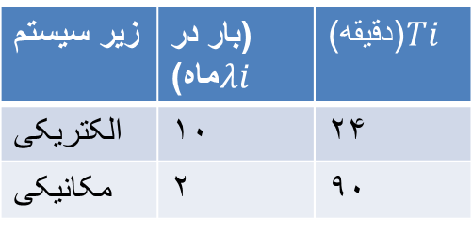
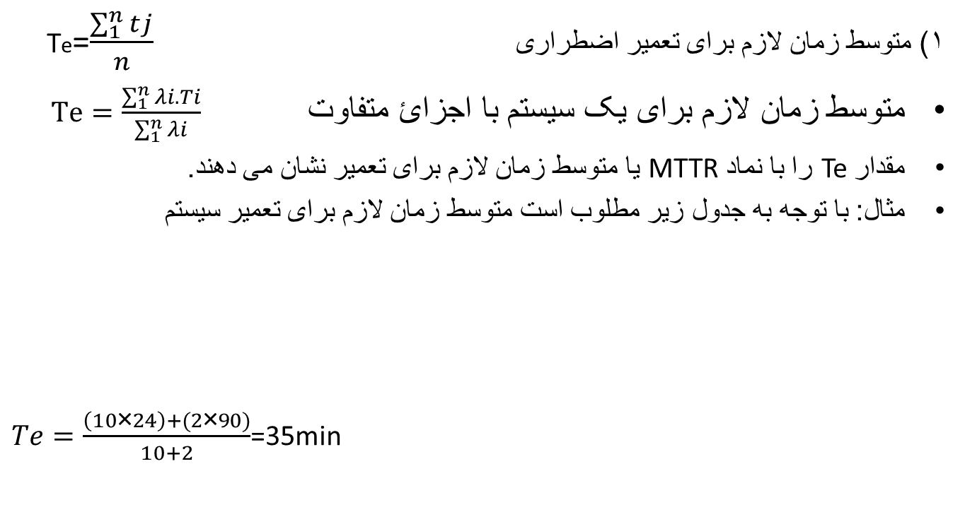
شاخصهای مربوط به تعمیر پذیری
1) متوسط زمان لازم برای تعمیر اضطراری Te=$\frac{\sum_{1}^{n}{tj}}{n}$
متوسط زمان لازم برای یک سیستم با اجزائ متفاوت $Te=\frac{\sum_{1}^{n}{λi.Ti}}{\sum_{1}^{n}{λi}}$
مقدار Te را با نماد MTTR یا متوسط زمان لازم برای تعمیر نشان می دهند.
مثال: با توجه به جدول زیر مطلوب است متوسط زمان لازم برای تعمیر سیستم
$Te=\frac{\left(10\text{×}24\right)+(2\text{×}90)}{10+2}$=35min
زیر سیستم | (بار در ماه)$λi$ | (دقیقه)$Ti$
الکتریکی | 10 | 24
مکانیکی | 2 | 90

Slide 99
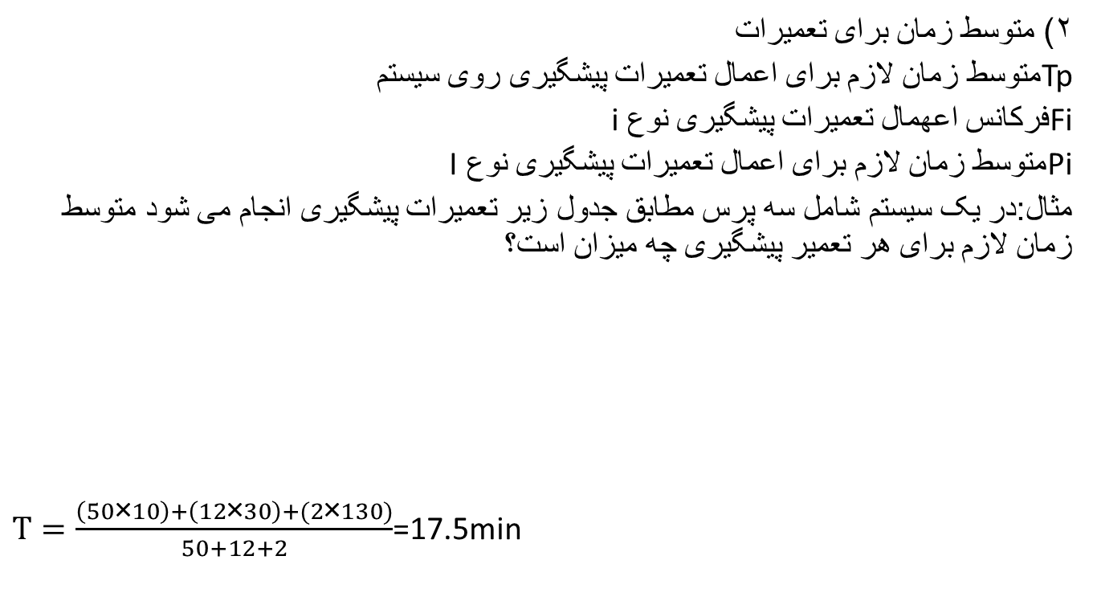
شاخصهای مربوط به تعمیر پذیری
2) متوسط زمان برای تعمیرات
Tpمتوسط زمان لازم برای اعمال تعمیرات پیشگیری روی سیستم
Fiفرکانس اعهمال تعمیرات پیشگیری نوع i
Piمتوسط زمان لازم برای اعمال تعمیرات پیشگیری نوع I
مثال:در یک سیستم شامل سه پرس مطابق جدول زیر تعمیرات پیشگیری انجام می شود متوسط زمان لازم برای هر تعمیر پیشگیری چه میزان است؟
$T=\frac{\left(50\text{×}10\right)+\left(12\text{×}30\right)+(2\text{×}130)}{50+12+2}$=17.5min
متوسط زمان (Pi)دقیقه | بار درسال(Fi)فرکانس | نوع تعمیرات(i)
10 | 50 | هفتگی
30 | 12 | ماهیانه
130 | 2 | 6 ماهه

Slide 100
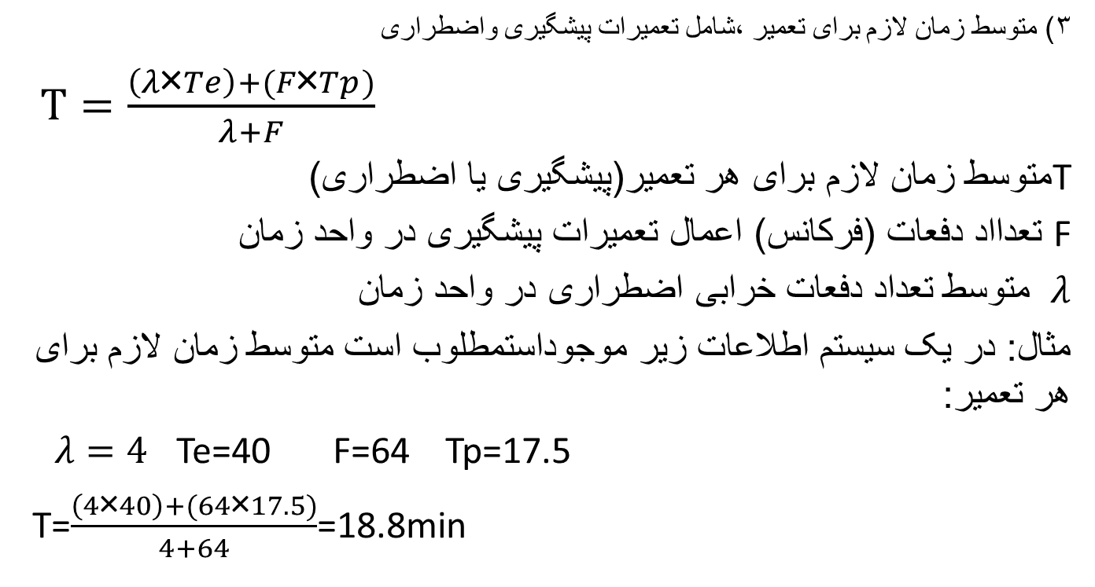
شاخصهای مربوط به تعمیر پذیری
3) متوسط زمان لازم برای تعمیر ،شامل تعمیرات پیشگیری واضطراری
$$T=\frac{\left(λ\text{×}Te\right)+(F\text{×}Tp)}{λ+F}$$
Tمتوسط زمان لازم برای هر تعمیر(پیشگیری یا اضطراری)
F تعدااد دفعات (فرکانس) اعمال تعمیرات پیشگیری در واحد زمان
$λ$ متوسط تعداد دفعات خرابی اضطراری در واحد زمان
مثال: در یک سیستم اطلاعات زیر موجوداستمطلوب است متوسط زمان لازم برای هر تعمیر:
$λ=4$Te=40 F=64 Tp=17.5
T=$\frac{\left(4\text{×}40\right)+(64\text{×}17.5)}{4+64}$=18.8min

Slide 101
فصل نوزدهم
تئوریهای مهندسی نت

Slide 102
فواصل زمانی مناسب برای تعمیرات پیشگیرانه
ایا می توان زمانی را برای تعمیرات پیشگیری درنظر گرفت؟
فواصل انرا چگونه مشخص نماییم؟
هزینه های نصب تجهیزات ،نیروی انسانی و..چگونه خواهد بود؟
در صورت تعمیرات پیشگیرانه زیاد توقف زیاد وکارایی دستگاه افت می نماید؟
در صورت طولانی شدن فواصل تعمیرات پیشگیرانه ،تعمیر اضطراری زیاد می شود؟در دستگاهی که دارای توزیع عمر فوق نمایی منفی است اعمال PM باعث کاهش کارایی می شود.
در سیستمی که از تابع توزیع ویبول یا نرمال تبعیت می نماید زمان تعمیر پیشگیری کمتر از اضطراری موثر خواهد بود
هدف از PM صرفا افزایش کارایی نمی باشد بلکه عواملی همانند هزینه نیز لحاظ می شود.

Slide 103
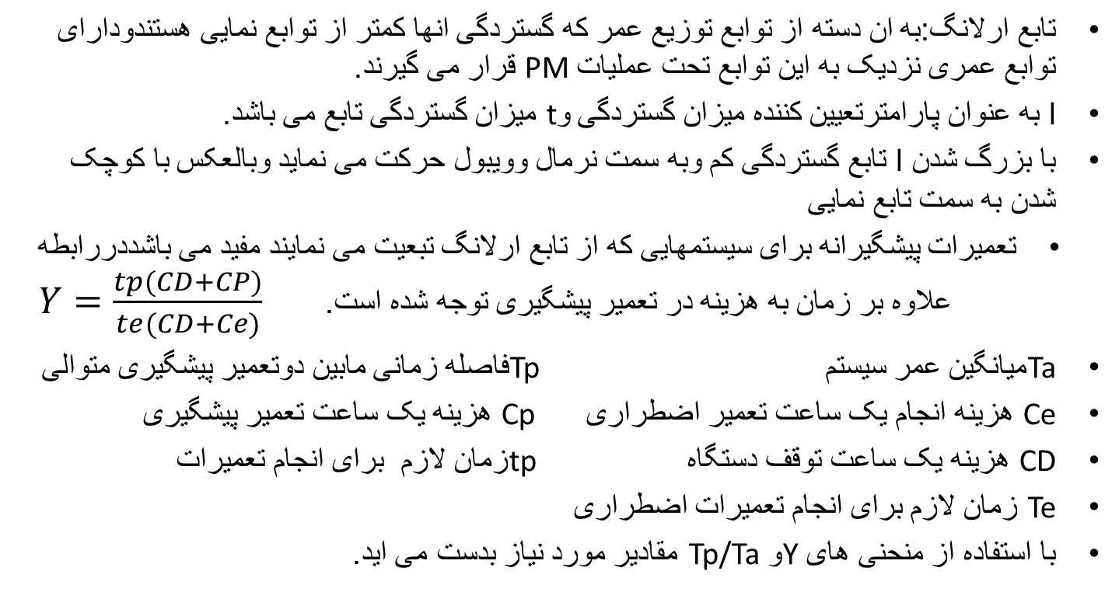
نمودارهای تعیین زمان بهینه برای تعمیرات پیشگیری با در نظر گرفتن عوامل هزینه وزمان
تابع ارلانگ:به ان دسته از توابع توزیع عمر که گستردگی انها کمتر از توابع نمایی هستندودارای توابع عمری نزدیک به این توابع تحت عملیات PM قرار می گیرند.
l به عنوان پارامترتعیین کننده میزان گستردگی وt میزان گستردگی تابع می باشد.
با بزرگ شدن l تابع گستردگی کم وبه سمت نرمال وویبول حرکت می نماید وبالعکس با کوچک شدن به سمت تابع نمایی
تعمیرات پیشگیرانه برای سیستمهایی که از تابع ارلانگ تبعیت می نمایند مفید می باشددررابطهعلاوه بر زمان به هزینه در تعمیر پیشگیری توجه شده است.$Y=\frac{tp(CD+CP)}{te(CD+Ce)}$
Taمیانگین عمر سیستم Tpفاصله زمانی مابین دوتعمیر پیشگیری متوالی
Ce هزینه انجام یک ساعت تعمیر اضطراری Cp هزینه یک ساعت تعمیر پیشگیری
CD هزینه یک ساعت توقف دستگاه tpزمان لازم برای انجام تعمیرات
Te زمان لازم برای انجام تعمیرات اضطراری
با استفاده از منحنی های Yو Tp/Ta مقادیر مورد نیاز بدست می اید.

Slide 104
تعمیرات بعد از خرابی در شرایط گستردگی تابع توزیع عمر
تعمیرات اضطراری در شرایط داشتن یک تیم منفرد تعمیراتی
در این حالت تنها یک تیم تعمیراتی است.
این تیم تنها به تعمیریک ماشین می پردازد
ماشینهای دیگر درصف تعمیر می باشند.
امکان دارد در بعضی اوقات تیم تعمیراتی بی کار باشد.
انجام سرویسهای منظم نظیر روغنکاری ،تنظیم،دقت در بهره برداری صحیحومطتبق با خواسته شده ،به افزایش عمر ماشین Taکمک می نماید
تقویت امکانات نگهداری نظیر نیروی انسانی ،تامین امکانات پشتیبانی (نقشه ها ونمودارهای عیب یابی)قطعات یدکی وابزار وتجهیزات
برنامه ریزی دقیق وتبیین روشهای مدیریت وکنترل در داخل کارگاه نت وترتیب بندی فعالیتهای تعمیرات در افزایش کارایی نت (کاهش Te) نقش دارند.

Slide 105
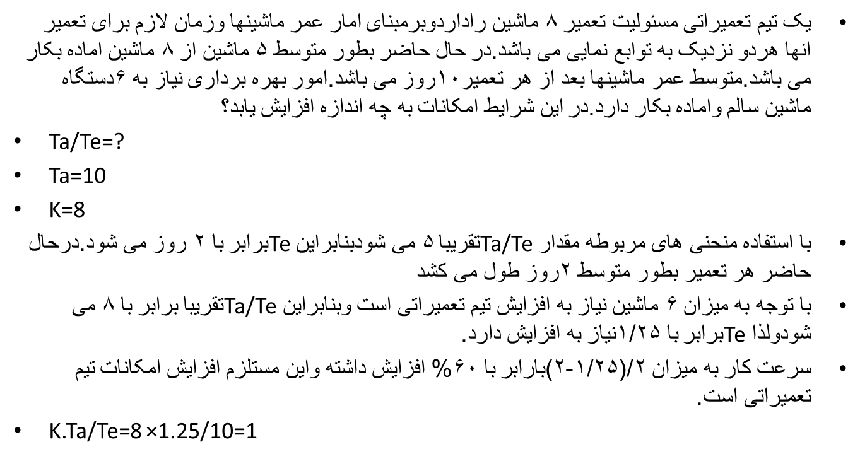
مثال
یک تیم تعمیراتی مسئولیت تعمیر 8 ماشین راداردوبرمبنای امار عمر ماشینها وزمان لازم برای تعمیر انها هردو نزدیک به توابع نمایی می باشد.در حال حاضر بطور متوسط 5 ماشین از 8 ماشین اماده بکار می باشد.متوسط عمر ماشینها بعد از هر تعمیر10روز می باشد.امور بهره برداری نیاز به 6دستگاه ماشین سالم واماده بکار دارد.در این شرایط امکانات به چه اندازه افزایش یابد؟
Ta/Te=?
Ta=10
K=8
با استفاده منحنی های مربوطه مقدار Ta/Teتقریبا 5 می شودبنابراین Teبرابر با 2 روز می شود.درحال حاضر هر تعمیر بطور متوسط 2روز طول می کشد
با توجه به میزان 6 ماشین نیاز به افزایش تیم تعمیراتی است وبنابراین Ta/Teتقریبا برابر با 8 می شودولذا Teبرابر با 1/25نیاز به افزایش دارد.
سرعت کار به میزان 2/(1/25-2)بارابر با 60% افزایش داشته واین مستلزم افزایش امکانات تیم تعمیراتی است.
K.Ta/Te=8$\text{×}$1.25/10=1

Slide 106
تعمیرات بعد از خرابی در شرایط گستردگی تابع توزیع عمر(ادامه)
تعمیرات اضطراری در شرایط داشتن دو تیم تعمیراتی
در این حالت سرویس دهی بهتر ودستگاهها با درصد بیشتری در حال اماده بکار بودن می باشد.
مثال:
دودستگاه ماشین ریخته گری تحت فشار در یک کارگاه ریخته گری مشغول بکار می باشند.براساس امار موجود ،متوسط زمان بین دو تعمیر متوالی برروی هر ماشین حدود 60روز می باشد.در حال حاضر یک تیم تعمیراتی شامل 2 نفر کارگر متخصص مسئولست تعمیرات این دو ماشین را بعهده دارند.
هزینه هر روز یک کارگر 5000ریال
هزینه رکود ماسین در یک روز200000ریال
پیشنهاد افزایش تعداد کارگر به 10 نفر شده است
ایا این افزایش بصرفه است؟

Slide 107
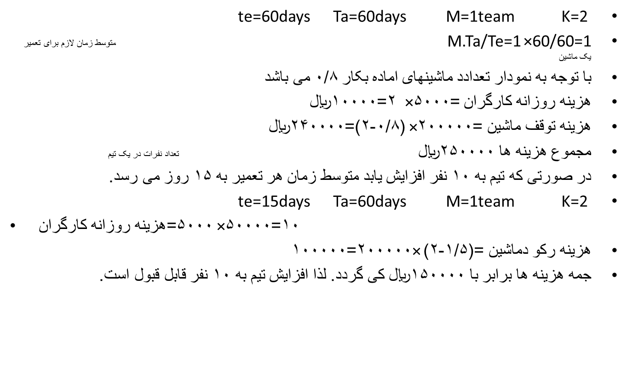
مثال(ادامه)
te=60days Ta=60days M=1team K=2
M.Ta/Te=1$\text{×}$60/60=1متوسط زمان لازم برای تعمیر یک ماشین
با توجه به نمودار تعدادد ماشینهای اماده بکار 0/8 می باشد
هزینه روزانه کارگران =$\text{×}$50002=10000ریال
هزینه توقف ماشین =200000$\text{×}$(0/8-2)=240000ریال
مجموع هزینه ها 250000ریال تعداد نفرات در یک تیم
در صورتی که تیم به 10 نفر افزایش یابد متوسط زمان هر تعمیر به 15 روز می رسد.
te=15days Ta=60days M=1team K=2
هزینه روزانه کارگران $\text{=}$5000$\text{×}$10=50000
هزینه رکو دماشین =(1/5-2)200000$\text{×}$=100000
جمه هزینه ها برابر با 150000ریال کی گردد. لذا افزایش تیم به 10 نفر قابل قبول است.

Slide 108
فصل بیست
کنترل موجودی انبار قطعات یدکی

Slide 109
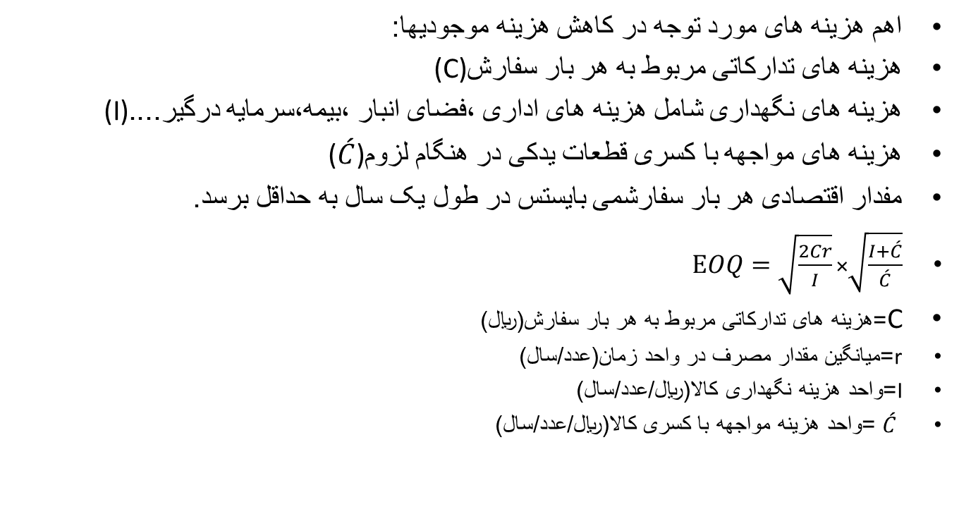
مقدار اقتصادی هر بار سفارش
اهم هزینه های مورد توجه در کاهش هزینه موجودیها:
هزینه های تدارکاتی مربوط به هر بار سفارش(C)
هزینه های نگهداری شامل هزینه های اداری ،فضای انبار ،بیمه،سرمایه درگیر....(I)
هزینه های مواجهه با کسری قطعات یدکی در هنگام لزوم($\acute{C}$)
مفدار اقتصادی هر بار سفارشمی بایستس در طول یک سال به حداقل برسد.
$EOQ=\sqrt{\frac{2Cr}{I}}\text{×}\sqrt{\frac{I+\acute{C}}{\acute{C}}}$
C=هزینه های تدارکاتی مربوط به هر بار سفارش(ریال)
r=میانگین مقدار مصرف در واحد زمان(عدد/سال)
I=واحد هزینه نگهداری کالا(ریال/عدد/سال)
$\acute{C}$ =واحد هزینه مواجهه با کسری کالا(ریال/عدد/سال)

Slide 110
سیستم سفارشات
نقطه سفارش(OP)
مقدار ذخیره(B)
فاصله زمانی تحویل(T)
q
مقد موجودی
نقطه سفارش(OP)
دریافت سفارش
T مقدار ذخیره
زمان

Slide 111
نقطه سفارش
در شرایط مصرف ثابت ومشخص بودن زمان تحویل پس از سفارش
در شرایط متغیر ونامشخص بودن سرعت مصرف وزمان تحویل
در نت نقطه سفارش با توجه به حساسیت مهم می باشد ونیاز است که درصد موجودی مثبت باشد تا از توقف دستگاهه بکاهد.
کاهش هزینه های نگهداری کالاومواجهه شدن با کسری کالا به حداقل برسد
استفاده از امار مصرف قطعات یدکی گذشته می تواند مارایاری برساند

Slide 112
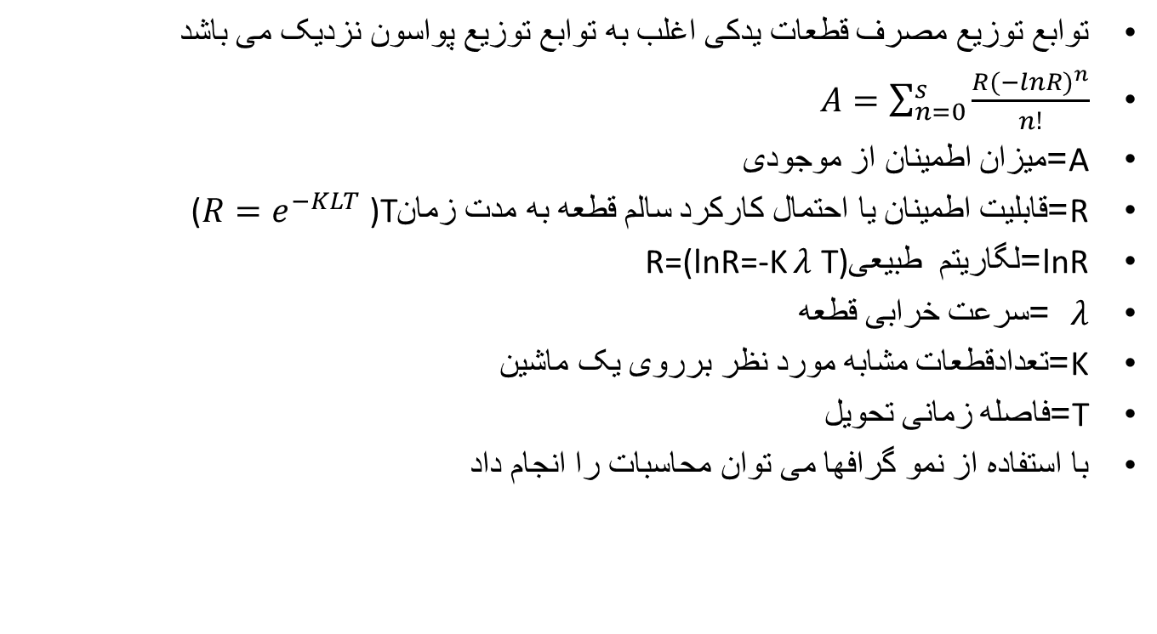
محاسبه نقطه سفارش استفاده از نموگرافهای کنترل موجودی
توابع توزیع مصرف قطعات یدکی اغلب به توابع توزیع پواسون نزدیک می باشد
$A=\sum_{n=0}^{s}{\frac{R{(−lnR)}^{n}}{n!}}$
A=میزان اطمینان از موجودی
R=قابلیت اطمینان یا احتمال کارکرد سالم قطعه به مدت زمان)T($R=e^{−KLT}$
lnR=لگاریتم طبیعیT) R=(lnR=-K$λ$
$λ$ =سرعت خرابی قطعه
K=تعدادقطعات مشابه مورد نظر برروی یک ماشین
T=فاصله زمانی تحویل
با استفاده از نمو گرافها می توان محاسبات را انجام داد

Slide 113
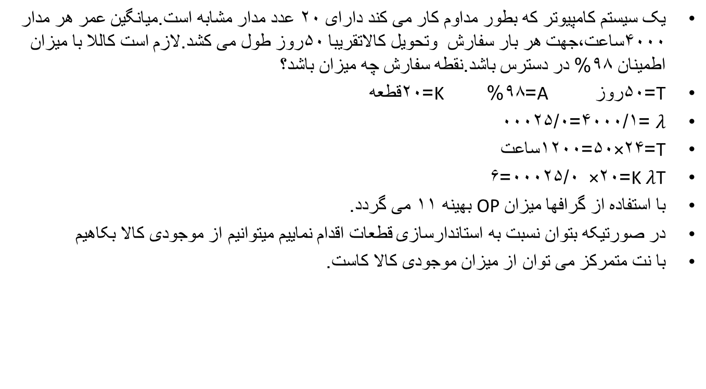
مثال
یک سیستم کامپیوتر که بطور مداوم کار می کند دارای 20 عدد مدار مشابه است.میانگین عمر هر مدار 4000ساعت،جهت هر بار سفارش وتحویل کالاتقریبا 50روز طول می کشد.لازم است کاللا با میزان اطمینان 98% در دسترس باشد.نقطه سفارش چه میزان باشد؟
T=50روز A=98% K=20قطعه
$λ$ =4000/1=00025/0
T=50$\text{×}$24=1200ساعت
K$λ$T=20$\text{×}$ 00025/0=6
با استفاده از گرافها میزان OP بهینه 11 می گردد.
در صورتیکه بتوان نسبت به استاندارسازی قطعات اقدام نماییم میتوانیم از موجودی کالا بکاهیم
با نت متمرکز می توان از میزان موجودی کالا کاست.

Slide 114
فصل یست و یکم
کاربردهای اقتصادمهندسی در نت

Slide 115

تغییر ارزش مبالغ نقدینگی با تغییر زمان (ارزش زمانی پول)
با توجه به تغییر ارزش پول بدلایل مختلف ارزش یک کاللا در طی زمان دچار تغییر می گرددواین در سیاست گذاری کنار گذاشتن دستگاه ویا خرید ان وهزینه های تعمیرات اثر دارد.
در حالت کلی مبلغ P ریال پس از nسال با نرخ بهره i برابر با :
$$F=P{(1+i)}^{n}$$
r=1/(1+i)
Fn=$\frac{1}{{\left(r\right)}^{n}}$
مقداار r را ضریب ارز کاست می نامند

Slide 116
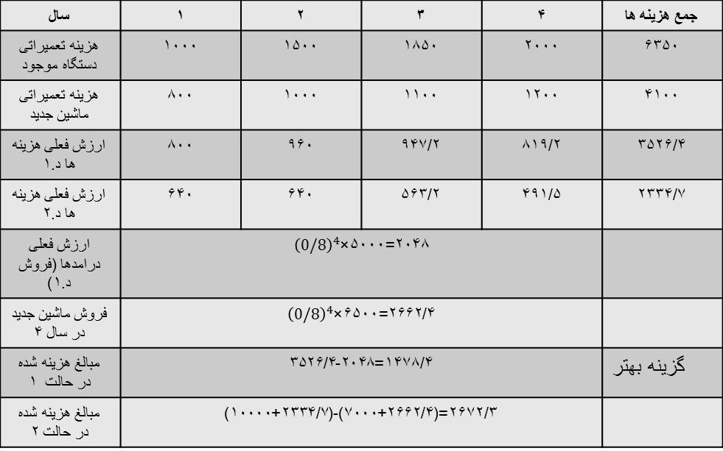
مثال
برای تراشکاری رینگهای اتوموبیل در یک کارخانه خودرو سازی از یک دستگاه ماشین تراش خودکار استفاده می شود.با توجه به فرسودگی دستگاه برای 4 سال اینده ،هزینه های تعمیرات مطابق جدول می باشد.قیمت فروش اسقاطی در انتهای سال چهارم 5000ریال
در صورت خرید یک دستگاه جدید .فروش دستگاه موجود قیمت فروش 7000ریال
هزینه های تعمیراتی دستگاه جدید طی 4 سال اینده مطابق جدول است.قیمت خرید ونصب دستگاه 10000وقیمت فروش در انتهای سال چهارم 6500بین این دوگزینه کدام بهتر است؟
نرخ rبرابر با 0/8
سال | 1 | 2 | 3 | 4 | جمع هزینه ها
هزینه تعمیراتی دستگاه موجود | 1000 | 1500 | 1850 | 2000 | 6350
هزینه تعمیراتی ماشین جدید | 800 | 1000 | 1100 | 1200 | 4100
ارزش فعلی هزینه ها د.1 | 800 | 960 | 947/2 | 819/2 | 3526/4
ارزش فعلی هزینه ها د.2 | 640 | 640 | 563/2 | 491/5 | 2334/7
ارزش فعلی درامدها (فروش د.1) | ${\left(0/8\right)}^{4}$5000×=2048
فروش ماشین جدید در سال 4 | ${\left(0/8\right)}^{4}$6500×=2662/4
مبالغ هزینه شده در حالت 1 | 1478/4=2048-3526/4 |  |  |  | گزینه بهتر
مبالغ هزینه شده در حالت 2 | 2672/3=(2662/4+7000)-(2334/7+10000)

Slide 117
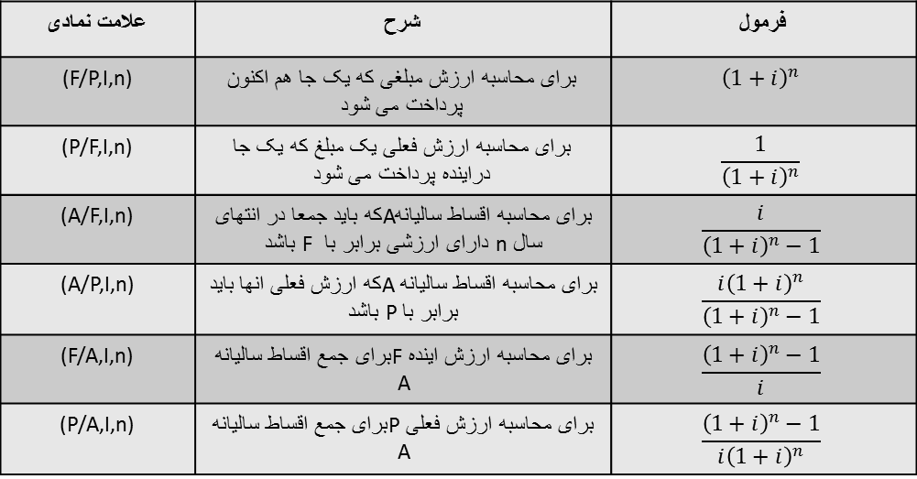
فرمولهای تعیین ارزش نقدینگی با در نظر گرفتن عوامل بهره وزمان
با توجه به فرمولهای جدول می توان ارزش نقدینگی را در حالتهای مختلف محاسبه نمود:
علامت نمادی | شرح | فرمول
(F/P,I,n) | برای محاسبه ارزش مبلغی که یک جا هم اکنون پرداخت می شود | $${\left(1+i\right)}^{n}$$
(P/F,I,n) | برای محاسبه ارزش فعلی یک مبلغ که یک جا دراینده پرداخت می شود | $$\frac{1}{{\left(1+i\right)}^{n}}$$
(A/F,I,n) | برای محاسبه اقساط سالیانهAکه باید جمعا در انتهای سال n دارای ارزشی برابر با F باشد | $$\frac{i}{{\left(1+i\right)}^{n}−1}$$
(A/P,I,n) | برای محاسبه اقساط سالیانه Aکه ارزش فعلی انها باید برابر با P باشد | $$\frac{i{\left(1+i\right)}^{n}}{{\left(1+i\right)}^{n}−1}$$
(F/A,I,n) | برای محاسبه ارزش اینده Fبرای جمع اقساط سالیانه A | $$\frac{{\left(1+i\right)}^{n}−1}{i}$$
(P/A,I,n) | برای محاسبه ارزش فعلی Pبرای جمع اقساط سالیانه A | $$\frac{{\left(1+i\right)}^{n}−1}{i{\left(1+i\right)}^{n}}$$

Slide 118

نرخ بازگشت سرمایه
نرخ بازگشت سرمایه عبارت از درصدی از کل سرمایه ای که به صورت سود به سرمایه گذار رسیده است.
ضرایب بازگشت سرمایه با استفاده از جدوال محاسباتی تغییرات ارزش نقدینگی با استفاده از نمادها بدست می اید.
(A / P ,I ,n)=$\frac{سالیانه درامد−تولید سالیانه هزینه }{سالnعمر برای سرمایه گذاری جمع}$

Slide 119
برنامه ریزی جهت بازنشسته نمودن وجایگزینی ماشینها
کاهش ارزش ماشینها در طی زمان بدلایل زیر می باشد:
کاهش ارزش بدلیل فرسودگی وکهنه شدن
کاهش ارزش بدلیل تغییر خواسته از ماشین
کاهش ارزش بدلیل پیرفتهای نگنولوژی

Slide 120
فصل بیست ودو
شبیه سازی وکاربردهای ان در مهندسی نت

Slide 121
معرفی
شبیه سازی ایجاد مدلی که از نظر خصوصیات وشرایط مشابه سیستم اصلی است وبررسی واطلاع پیدا کردن از شرایط اینده سیستم اصلی
مزایای شبیه سازی:
اطلاع پیدا کردن از نحوه عملکرد با استفاده از یک مدل کوچک
محدود کردن زمان بکار گیری مدل در مقساس زمانی کوچک
راحتی ایجاد تغییرات در مدل وهزینه بری محدود

Slide 122
مدلهای ریاضی شبیه سازی
با استفاده از امار واطلاعات وتوابع توزیع احتمالی وتسلط بر عوامل سیاسی ،اقتصادی،طبیعی و... میتوان شرایط اینده را مطالعه نمود
با بکار گیری شرایط وعوامل وارتباط بین انها در مدل شبیه سازی شده نتایج حاصل از تکرار ازمایشها مطمئن تر می گردد.
دسترسی به کامپیوتر استفاده از اطلاعات را میسر می سازد.

Slide 123
شبیه سازی مونت کارلو
از کاراترین تکنیک های شبیه سازی در مسایل مهندسی صنایع ونت ومدیریت صنعتی می باشد.
با داشتن توابع توزیع احتمالی موثر در طراحی سیستم ،با استفاده از اعداد تصادفی ،وقایع محتمل که بر سیستم اثر دارندبرداشت وعکسالعملهای سیستم بررسی می شود.

Slide 124
کاربرد کامپیوتر در شبیه سازی
نرم افزارهای زیر در شبیه سازی بکار میرود:
SOL
SIMSCRIPT
GASP
DYNAMO
GPSS
SIMULA

Slide 125
جدول اعداد تصادفی
با استفاده از این اعداد در جداول می توان در شبیه سازی اطلاعات مورد نیاز برای تاثیر عوامل مختلف بر سیستم را مورد تجزیه وتحلیل قرار داد.

Slide 126
فصل بیست وسوم
کاربردهای تئوری صف در مهندسی نت

Slide 127
مقدمه
دو عامل تصادفی مراجعه نمودن ماشنها برای تعمیر وتصادفی بون زمان تعمیر در تئوری صف تاثیر دارند.
افزایش امکانات ونیروی انسانی می تواند در کاهش صف اثر بگذارد ولیکن سطح بهینه مورد نیاز است.
میزان بهینه به هزینه های انتظار ماشین در صف برای تعمیر وهزینه های سرمایه گذاری بستگی دارد.
هدف از این مطالعه ،تعیین میزانی از نیروی انسانی وتجهیزات وسایر امکانات است که بازائ ان جمع هزینه های رکود تولید وهزینه های نت کمینه گردد.

Slide 128
فرضیه های تئوری صف
تابع توزیع سرعت تقاضا ی ماشینها برای تعمیرپواسون است.
تابع توزیع تعمیرات به توابع نمایی منفی نزدیک است.
امکانات کارگاه نت درحدی است که متوسط سرعت تعمیر از متوسط سرعت ورود ماشینها بیشتر است
تعداد ماشینها محتاج تعمیر نامحدود است
ترتیب انجام تعمیر برمبنای ورود ماشین است(FCFS)

Slide 129
ساختارهای سرویس رسانی
تک کانالی-تک مرحله ای
تک کانالی-چند مرحله ای
چند کانالی-تک مرحله ای
چند کانالی-چند مرحله ای

Slide 130
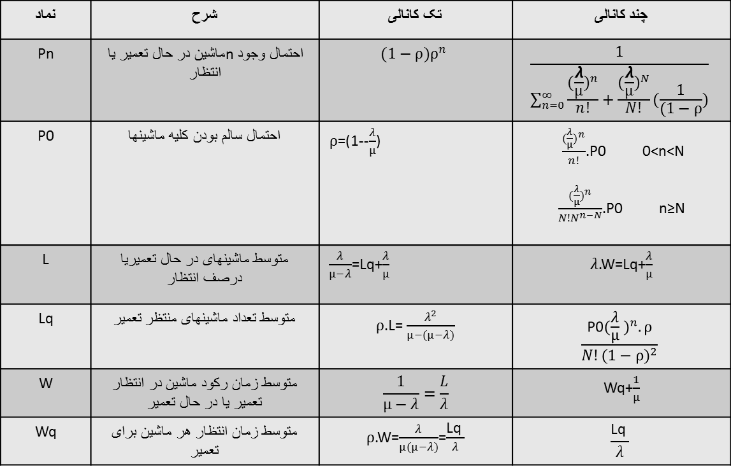
فرمولهای صف
در شرایطی که تعمیرات یک کانالی یا چند کانالی باشند فرمولها بصورت زیر می باشد:
نماد | شرح | تک کانالی | چند کانالی
Pn | احتمال وجود nماشین در حال تعمیر یا انتظار | $$(1−ρ)ρ^{n}$$ | $$\frac{1}{\sum_{n=0}^{∞}{\frac{{(\frac{λ}{μ})}^{n}}{n!}+\frac{{(\frac{λ}{μ})}^{N}}{N!}(\frac{1}{(1−ρ})}}$$
P0 | احتمال سالم بودن کلیه ماشینها | $ρ$=(1--$\frac{λ}{μ}$) | $\frac{{(\frac{λ}{μ})}^{n}}{n!}$.P0 0<n<N $\frac{({\frac{λ}{μ})}^{n}}{N!N^{n−N}}$.P0 n≥N
L | متوسط ماشینهای در حال تعمیریا درصف انتظار | $\frac{λ}{μ−λ}$=Lq+$\frac{λ}{μ}$ | $λ$.W=Lq+$\frac{λ}{μ}$
Lq | متوسط تعداد ماشینهای منتظر تعمیر | $ρ$.L= $\frac{λ^{2}}{μ−(μ−λ)}$ | $$\frac{\text{P}\text{0}{(\frac{λ}{μ} )}^{n}.ρ}{N!{(1−ρ)}^{2}}$$
W | متوسط زمان رکود ماشین در انتظار تعمیر یا در حال تعمیر | $$\frac{1}{μ−λ}=\frac{L}{λ}$$ | Wq+$\frac{1}{μ}$
Wq | متوسط زمان انتظار هر ماشین برای تعمیر | $ρ$.W=$\frac{λ}{μ(μ−λ)}$=$\frac{\text{Lq} }{λ}$ | $$\frac{\text{Lq} }{λ}$$

Slide 131
ارزیابی اقتصادی گزینه ها در تصمیم گیری برای سازماندهی کارگاه نت
در بررسی وارزیابی جامع نت فبا توجه به نتایج محاسبا صف ،شرایط اقتصادی گزینه ها مورد محاسبه وتحلیل قرار می گیرندوتصمیم گیری اخذ می شود.
مثال:
در برنامه ریزی وتجهیز یک کارگاه نت برای یک سیستم صنعتی با تولید پیوسته دوپیشنهاد ارائه شده است:
توابع توزیع سرعت خرابی وزمان مصروفه برای تعمیر به ترتیب پواسون ونمایی منفی است.
عامل | سرمایه گذاری | تعداد کارگر در هر شیفت | سرعت تعمیراتدر ماه | دستمزد هر کارگرماهیانه | هزینه هر ساعت توقف دستگاه | عمر تجهیزات برای هر دو پیشنهاد | نرخ بهر سرمایه (سالیانه) | سرعت متوسط خرابی ماشینها در ماه
پیشنهاد 1 | 40000000 | 1 | 40 | 150000 | 2500 | 5سال | 12% | 10عدد
پیشنهاد 2 | 15000000 | 2 | 30 | 150000 | 2500 | 5سال | 12% | 10عدد در ماه

Slide 132
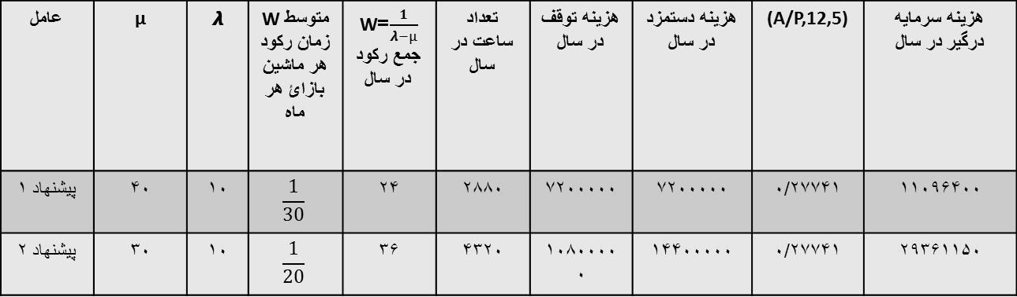
مثال(ادامه)
در حالت اول تعدادکارگر مورد نیاز برای سه شیفت 4 ودر حالت دو8 نفر می باشد.
با توجه به نتایج گزینه یک با هزینه کمتر به صرفه می باشد.
عامل | μ | 𝞴 | Wمتوسط زمان رکود هر ماشین بازائ هر ماه | W=$\frac{1}{λ−μ}$ جمع رکود در سال | تعداد ساعت در سال | هزینه توقف در سال | هزینه دستمزد در سال | (A/P,12,5) | هزینه سرمایه درگیر در سال
پیشنهاد 1 | 40 | 10 | $$\frac{1}{30}$$ | 24 | 2880 | 7200000 | 7200000 | 0/27741 | 11096400
پیشنهاد 2 | 30 | 10 | $$\frac{1}{20}$$ | 36 | 4320 | 10800000 | 14400000 | 0/27741 | 29361150

Slide 133
فصل بیست وچهارم
معرفی نگهداری وتعمیرات فراگیر(TPM)

Slide 134
سیر از PM به TPM
PM همان نکهداری وتعمیرات پیشگیرانه وTPM نگهداری وتعمیرات فراگیر است.
در PM تنها بخش واحد نت مسئول است ودر TPMکارکنان ،کارگران ومدیران درگیر می باشند.
اپراتورها به امور اصلی واولیه نت ماشینهای خود می پردازند.
نت بهره ور فراگیرTPM) ) در اوایل 1980در ژاپن مطرح گردیدو سپس در سطح وسیعی بکار رفت.
شرکت تویوتا وتامین کنندگان ان پیشرو در گسترش این سیستم بودند.
شرکت Nippondensoتامین کننده قطعات الکتریکی تویوتا در سال 1961 به این امر مبادرت ودر سال 1969TPMرا اجرایی نمود.

Slide 135
TPM سیستم تولید تویوتا | خرابیهای اضطراری | اماده سازی وتنظیم | حرکت بدون تولیدوتوقفات کوتاه | کاهش سرعت | معایب محصول | ضایعات اغاز تولید
اجرا فرایند | ■
حذف ضایعات کیفیت |  |  |  |  | ■ | ■
تولید بدون ذخیره | ■ | ■
کاهش مقدار هر بار تولید |  | ■
اماده سازی سریع |  | ■
زمانهای استاندارد شده واحد محصول | ■ | ■ | ■ | ■ | ■
زمانهای استاندارد شده تولید | ■ | ■ | ■ | ■ | ■
زمانهای استاندارد شده بیکاری | ■ | ■ | ■ | ■ | ■
کنترل چشمی | ■ | ■ | ■
بهبود قابلیت بهره برداری | ■ | ■
بهبود قابلیت تعمیر | ■

Slide 136
مراحل پیشرفت نت
دهه1970 | دهه 1960 | دهه 1950
نت بهره ور فراگیر دسترسی به کارایی نت از طریق اهمیت وارزش نهادن به افراد ومشارکت همگامی | نت بهره ور تشخیص اهمیت قابلیت اطمینان وکارایی اقتصادی در طراحی کارخانه | نت پیشگیرانه تدوین وظایف نت | دوره (عصر)
دانش رفتاری برنامه های MIC,PAC,F مهندسی سیستمها محیط زیست تروتکنولوژی(مدیریت فنی) پشتیبانی فنی | نت بی نیاز از تعمیر 1960 مهندسی قابلیت اطمینان 1962 مهندسی قابلیت تعمیر 1962 اقتصاد مهندسی | Pm(نت پیشگیرانه) 1951 PM(نت بهره ور) 1954 MI(بهبود قابلیت تعمیر )1957 | شیوه ها
1970-اجلاس بین المللی نت در ژاپن 1970-شرکت ژاپن در اجلاس بین المللی در المانغربی 1971 شرکت ژاپن در اجلاس بین المللی در لوس انجلس 1973-UNIDOسمپوزیوم نت را در ژاپن تشکیل می دهد 1974- شرکت ژاپن در کنگره نت EFNMS 1976شرکت ژاپن در کنگره نت EFNMS 1980-شرکت ژاپن در کنگره نت EFNMS | 1960 اولین اجلاس نت (توکیو) 1962 جامعه مدیریت ژاپن گروهی را برای مطالعات نت به امریکا می فرستد 1963 ژاپن در اجلاس بین المللی نت در ژاپن شرکت دارد 1964-اولین جایزه PMدر ژاپن اهدا می شود. 1965- ژاپن در اجلاس بین المللی نت در نیویورک شرکت دارد 1969 –موسسه مدیران فنی در ژاپن JIPE تشکیل می شود. | 1951 شرکت Kogyo اولین شرکت ژاپنی که از سیستم نت پیشگیرانه امریکایی پیروی کرد. 1953 بیست شرکت تشکیل گروه تحقیقات نت پیشگیرانه می دهند.این شرکتها به موسسه نگهداری وتعمیرات صنایع ژاپن تبدیل می شوند(JIPE) 1953 اقای George Smith برای ترویج نت پیشگیرانه از امریکا به ژاپن می رود | اتفاقات مهم

Slide 137
چهار مرحله تکامل نت پیشگیرانه وموقعیت فعلی ژاپن
تاریخچه نت ژاپن
TPMواینده نگهداری وتعمیرات:
تا سال 1970امور نت عموماپیشگیرانه بود ولیکن دردهه 1980نت پیشگویانه(Predictive Maintenance)
یا نت متکی بر شرایط ووضعیت تجهیزات مطرح گردید.
دراین نت پیشگویانه با استفاده از امار واطلاعات خرابیه وعلائم استهلاک می توان وضعیت تجهیزات را تشخیص داد.
1979 | 1976 | شیوه | مراحل
6/7% | 12/7% | تعمیر اضطراری | 1
28/8% | 37/3% | نت پیشگیرانه | 2
41/7% | 39/4% | نت بهره ور | 3
22/8% | 10/6% | TPM | 4

Slide 138
عملکرد TPM
اهداف:
حداکثر کردن اثربخشی تجهیزات
توسعه دادن سیستم نت بهره ور برای کل دوره عمر تجهیزات
درگیر نمودن کلیه بخشهاسی صنعت که به امور برنامه ریزی،طراحی،بهره برداری می پردازنددر امور TPM
درگیر نمودن فعالانه کلیه کارکنان،مدیران ،کارگران
توسعه TPM از طریق مدیرت انگیزشی (فعالیتهای گروههای کوچک خو.د ساخته ومستقل)
 | ویژگی TPM | ویژگی نت بهره ور | ویژگی نت پیشگیری
کارایی اقتصادی (نت پیشگیرانه سودمند) | ● | ● | ●
سیستم فراگیر (MP-PM-MI) | ● | ●
نت مستقل خودکار توسط اپراتورها | ●

Slide 139
به حد اکثر رساندن اثربخشی تجهیزات
با استفاده از (ت هکتار):
P تولید (کمیت)
C هزینه
Q کیفیت
D تحویل بهنگام
S ایمنی(بهداشت محسط کار )
M روحیه،انگیزه
جهت دستیابی به بازده مطلوب اقتصادی ،هزینه های تجهیزات رادر کل دوران طول عمر (LCC) به حداقل می رسانیم

Slide 140
بهبود LCC
بهبود از طریق حذف ضایعات زیر:
توقف ماشین به علت خرابیهای اضطراری
تنظیم واماده سازی ماشینها برای شروع عملیات تولید
بیکاریها وتوقفات کوتاه مدت
کاهش سرعت
معایب واشکالات در فرایند تولیدودوباره کاریها
افت تولید در فاصله زمانی بیت اغاز راه اندازی ماشین ورسیدن حرکات به حد تعادل وپایداری

Slide 141
ارتباط بین TPM ،تروتکنولوژی وپشتیبانی فنی
درتروتکنولوژی اصول مدیریت،امور مالی ،مهندسی وسایر فعالیتها برروی دارایی فیزیکی اعمال می شودتا هزینه های ان در طول عمر تجهیزات به حداقل برسد.
در لجستیک در برگیرنده کالاهای ساخته شده،برنامه ها،اطلاعات وسیستمها می باشد
در تروتکنولوزی تنها بر تجهیزات(دارایی فیزیکی) تاکید دارد.
در TPMتنها استفاده کنندگان از تجهیزات تاکید دارد

Slide 142
معرفی TPM در کارخانه
در ژاپن سه عامل در محیط کار جهت حذف ضایعات مد نظر می باشند.
Yarubaشرایط مطلوب محیطی
Yakuri روحیه وانگیزه
Yaruude رقابت سالم
TPM به عنوان یک سیاست اصولی در کارخانه
در ژاپن شاخص بهره برداری از تجهیزات (OEE) بالاتر از 80%ذ ویا کاهش خرابی های اضطراری به میزان 50% لحاظ می شود.
تهیه برنامه کلان TPM در یک دوره سه ساله

Slide 143
ساختار پیشرفت وتکامل TPM
دستیابی به اهداف TPM از طریق گروههای کوچک در کلیه سطوح سازمانی
اموزشهای ابتدایی برای کلیه افراد در سازمان
مدیریت طراز اول
(سیاستهای فراگیر شرکت در PM،تعیین اهداف،کمیته مرکزی ترویجTPM)
مدیریت میانی
(سیاستهای کارگاهیPM،تعیین اهداف ،کمیته کارگاهی ترویجTPM)
سرپرست کارگاهها
(تعیین اهداف براساس نظریات گروهها،فعالیتهای گروهی PM)
طراحی
نت
بهره برداری

Slide 144
مروری بر برنامه استقرار وتکامل TPM
برنامه پیاده سازی متناسب با نوع صنعت،روشهای تولید،شرایط تجهیزات،مسایل وتکنیکهای خاص سازمان وسطوح نگهداری وتعمیرات در سازمان می باشد.
هداف درون بخشی مورد نیاز برای برنامه TPM:
بهبود وارتقا اثربخشی تجهیزات
نگهداری وتعمیرات خود ساخته ومستقل توسط اپراتورها
یک برنامه ساختار یافته توسط بخش نت کارخانه
اموزش بمنظور ارتقا مهارت های بهره برداری ونت
یک برنامه پیش هنگام برای مدیریت برتجهیزات که از بروز مشکلات .مسایل در راه اندازی کارخانه یا ماشین الات جلوگیری نماید

